Slide 1
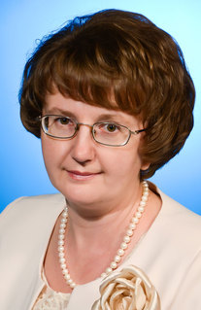
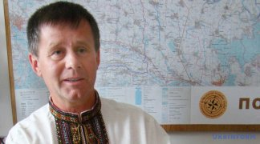
Трипільські таємниці села Сидорів та околиць
Всеукраїнський інтерактивний конкурс “МАН-Юніор Дослідник 2019.Історик”
Троян Катерина,
учениця 10-В класу;
Морозюк Галина Степанівна,вчитель історії ТСШ I-III ст.№3 та
Сохацький Михайло Петрович,український археолог
2019

Slide 2
Мета дослідження - дослідження “білих плям” трипільського поселення та артефактів, які були знайдені в с.Сидорів,що на Тернопільщині.
Нами були поставлені такі головні завдання:
проаналізувати історичні джерела та наукову літературу;
ознайомитись з археологічними колекціями трипільських знахідок у фондах Гусятинського, Тернопільського та Борщівського краєзнавчих музеїв.
зібрати особливі світлини, які були б пов’язані з процесом археологічних досліджень трипільської культури на території Гусятинського району;
позначити поселення давньої цивілізації на картосхемі;
дослідити побут, релігію та культуру населення часів енеоліту.
Актуальність теми полягає в необхідності важливих відкриттів в історії дослідження трипільської культури на Тернопіллі

Slide 3
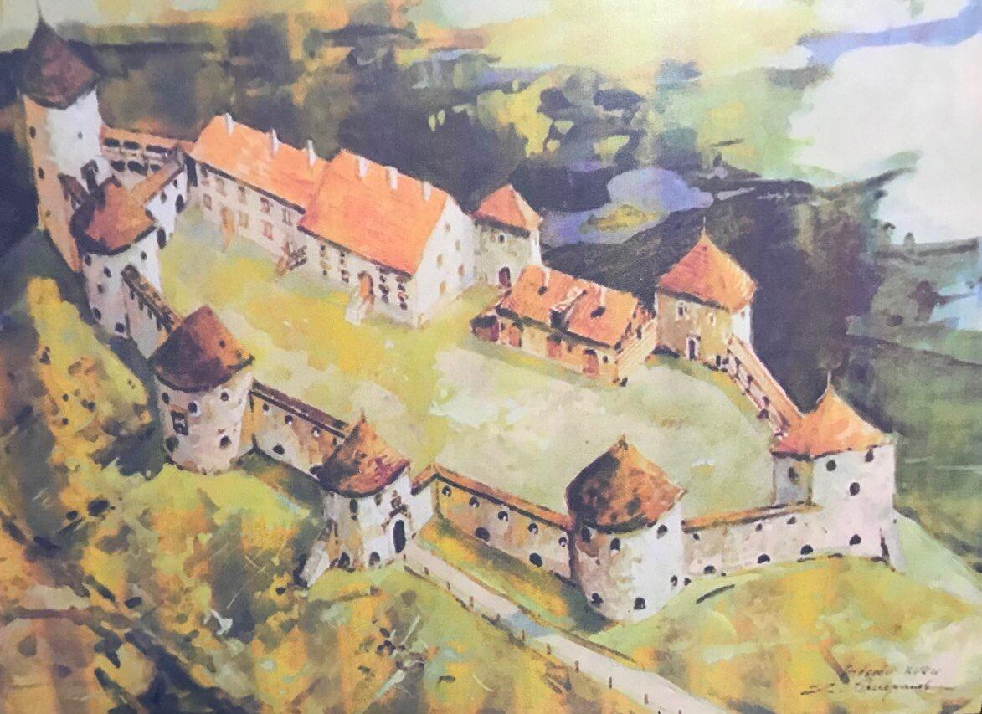
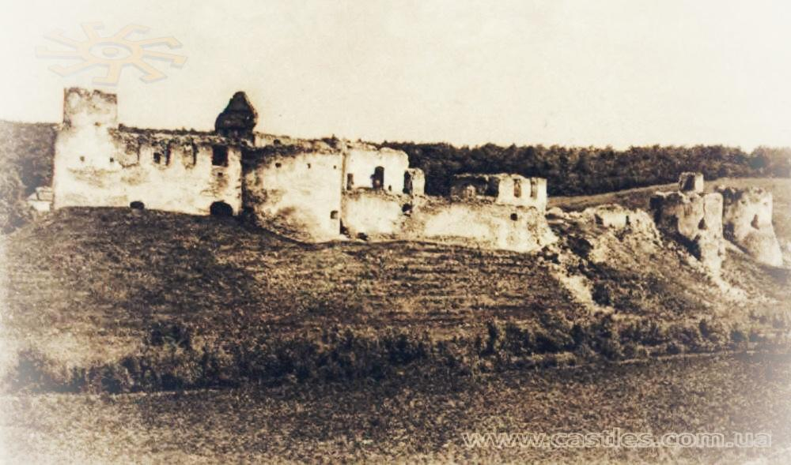
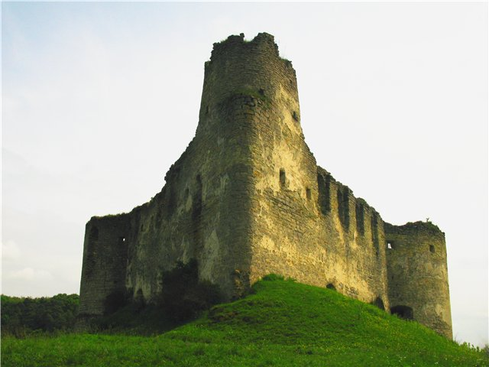
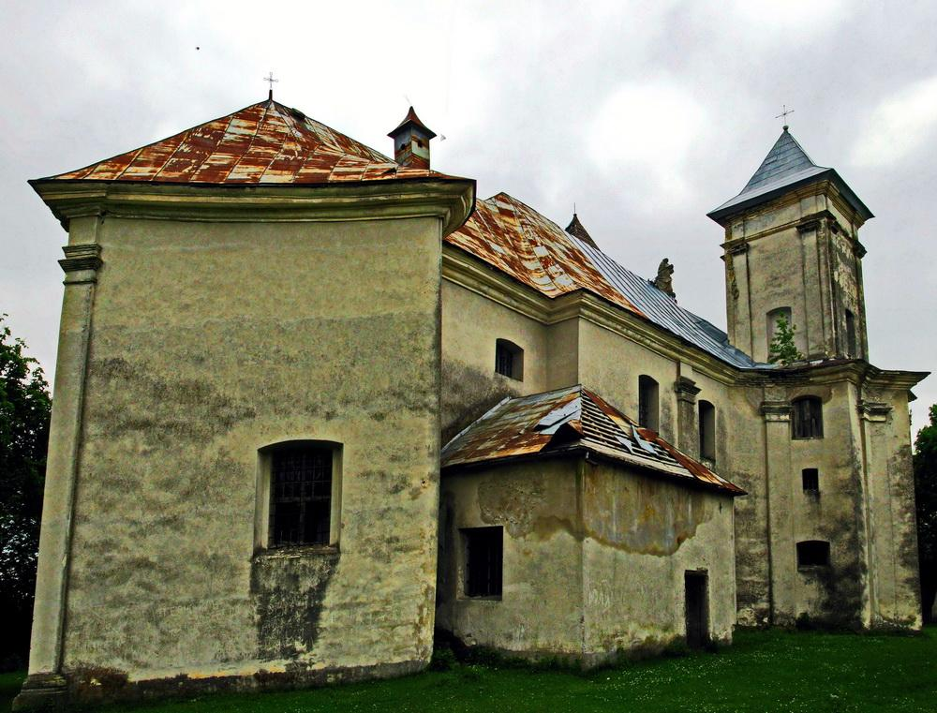
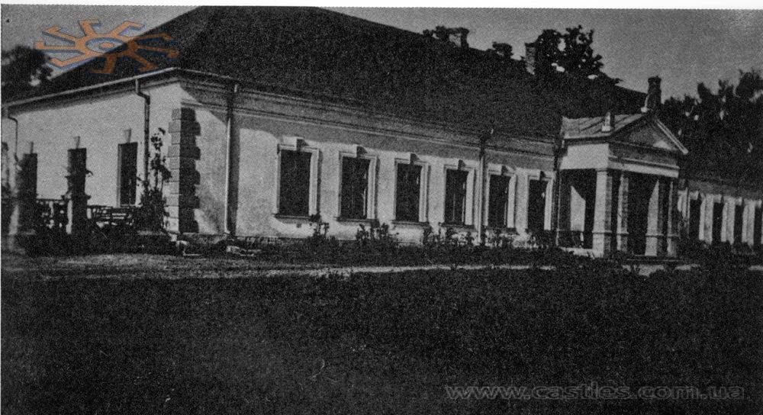
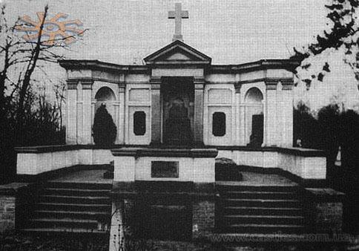
Історичні пам’ятки с.Сидорів
Замок-корабель Калиновських
Костел Діви Марії
Палац Пайгертів
Склеп родини Пайгерітв

Slide 4
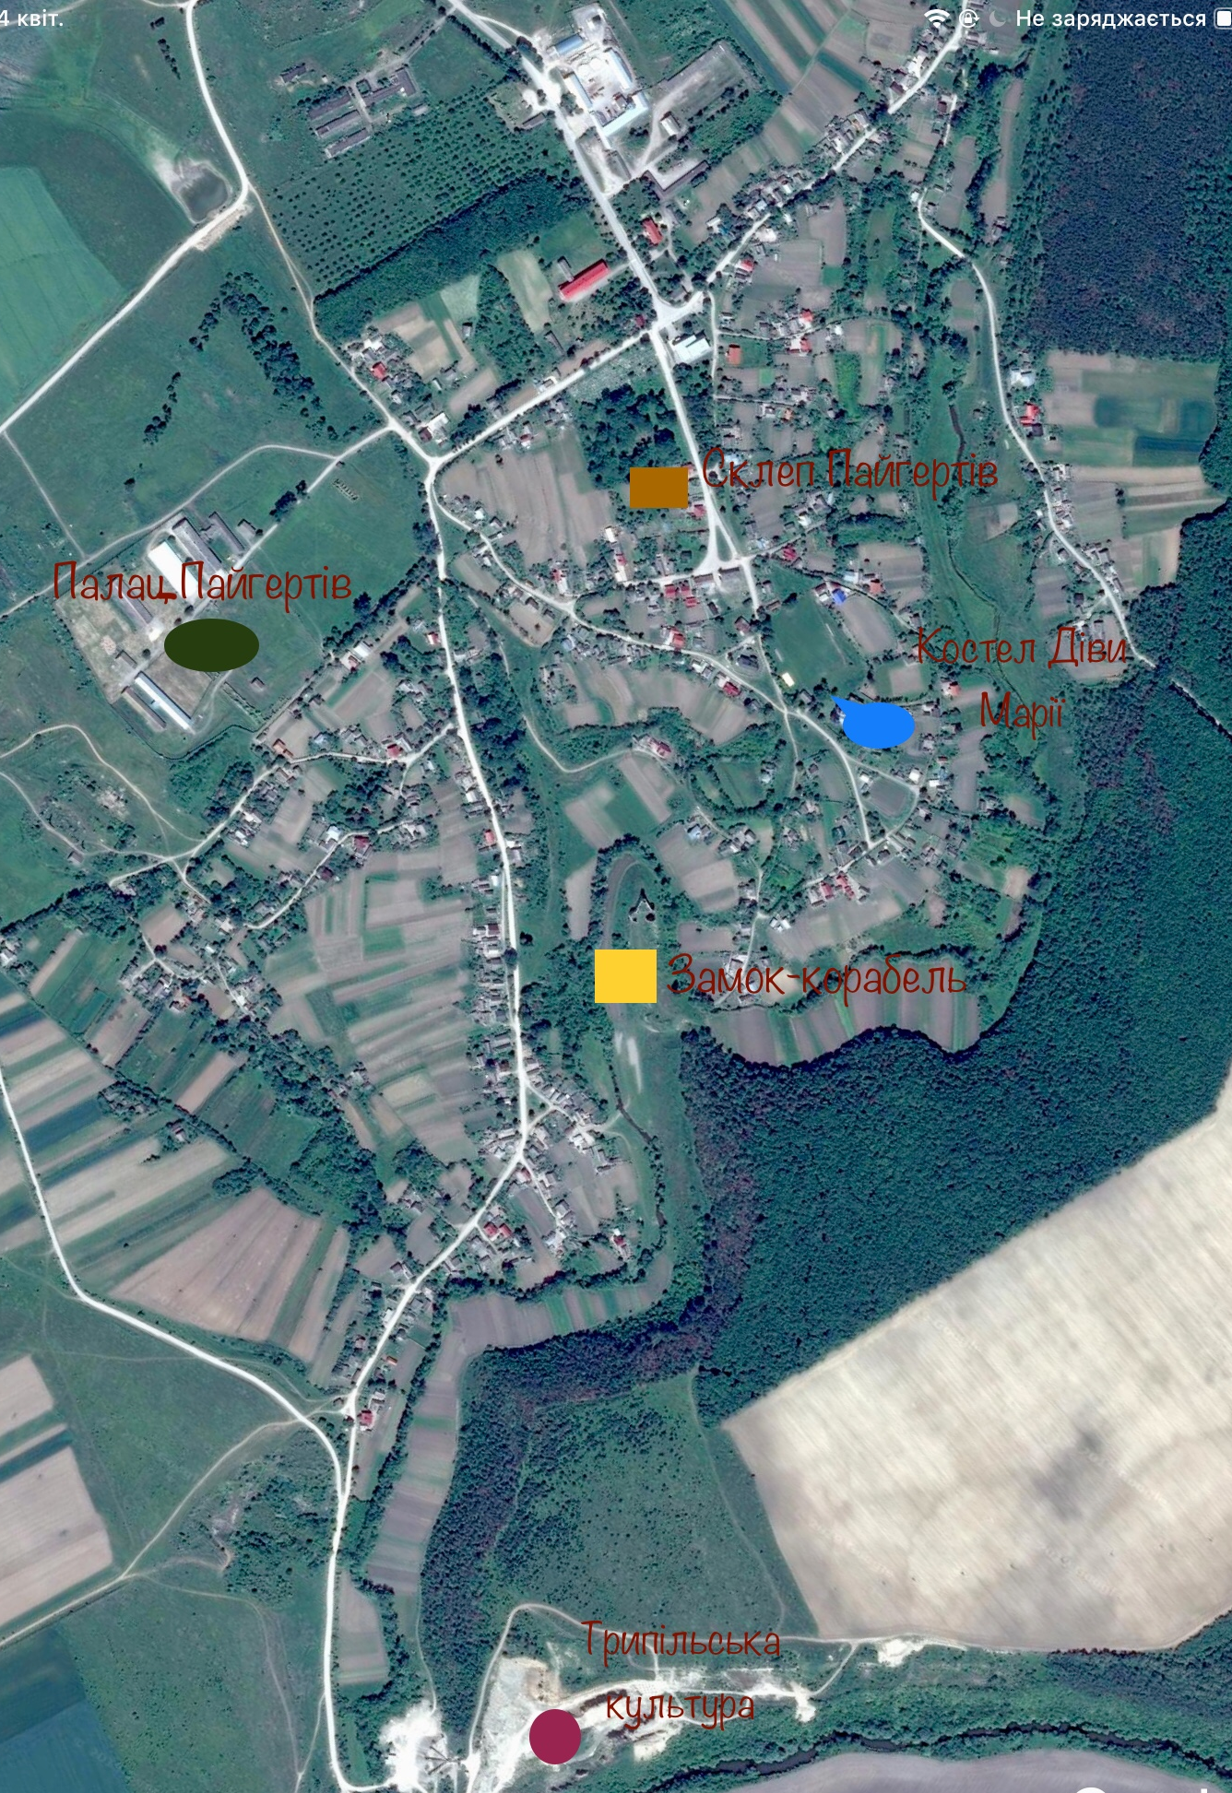
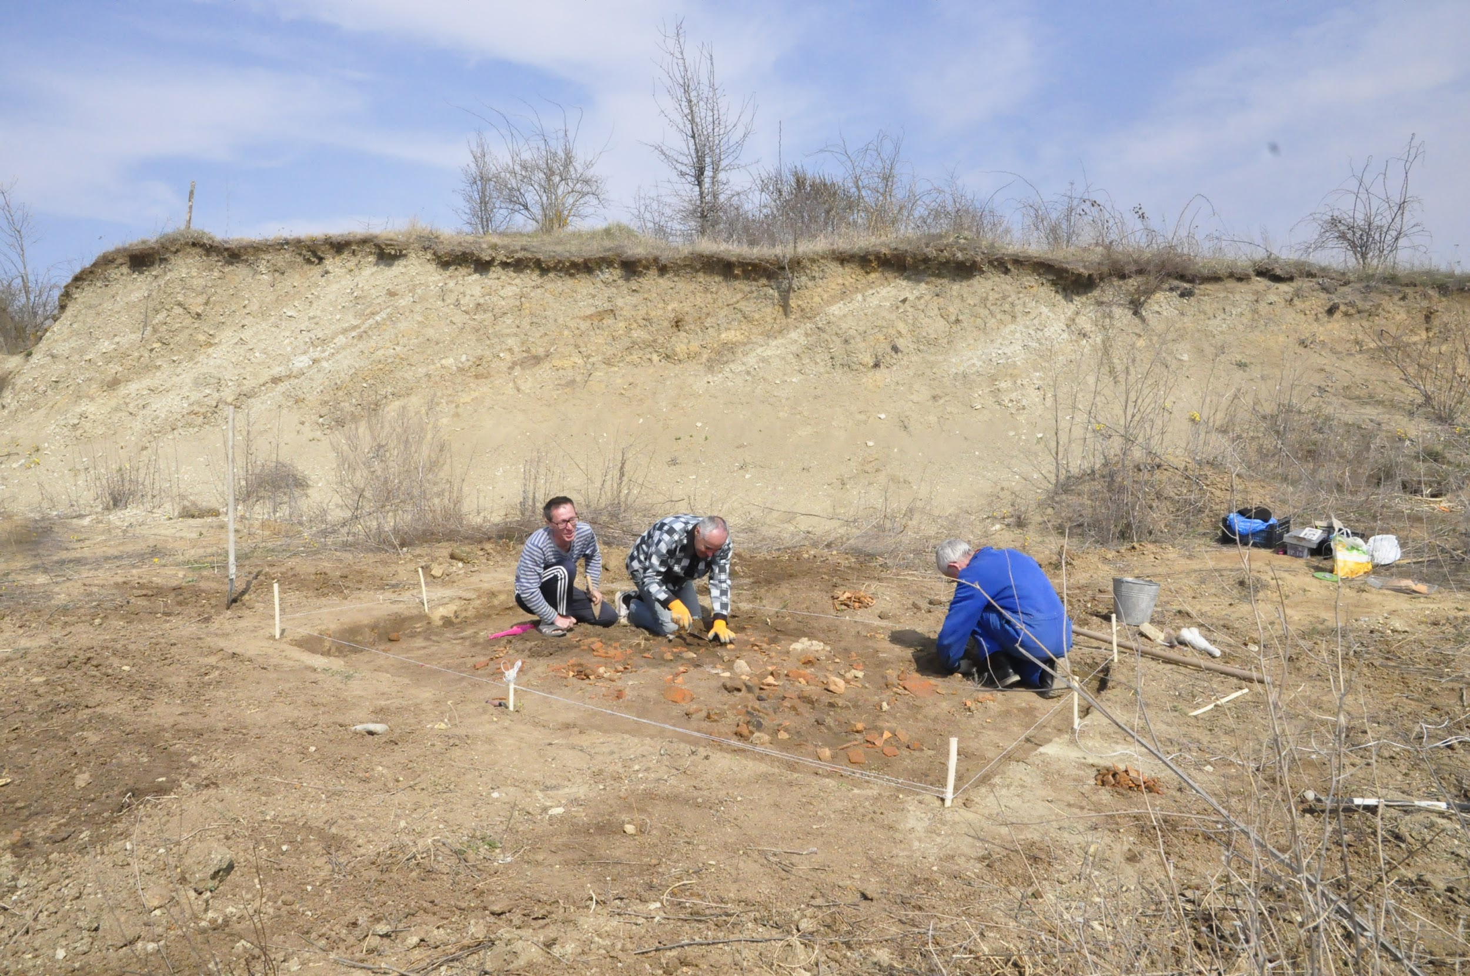
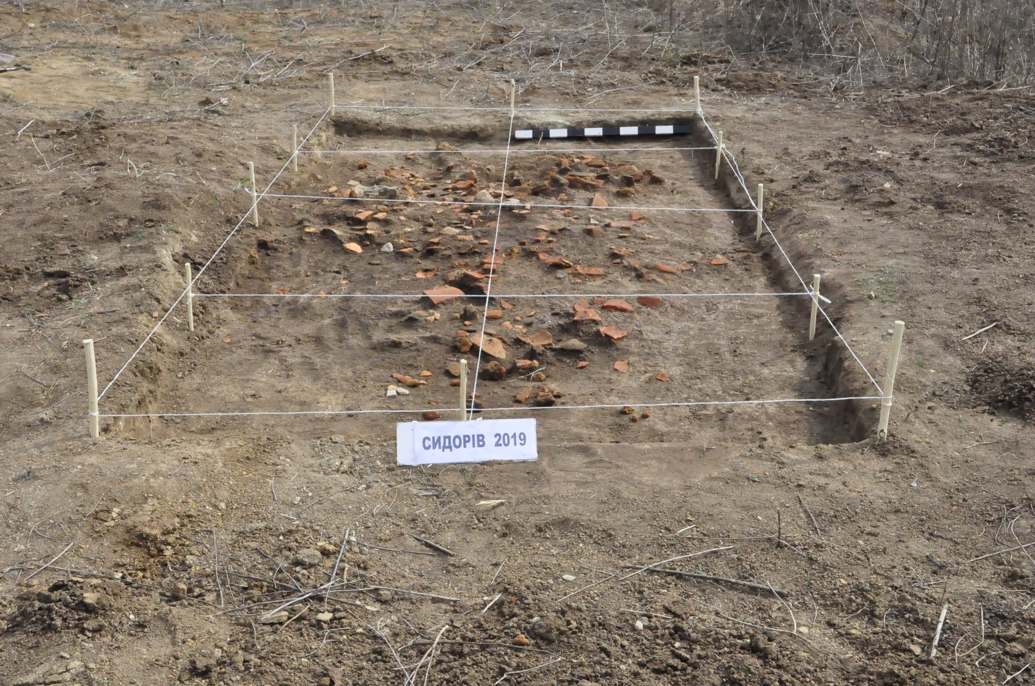
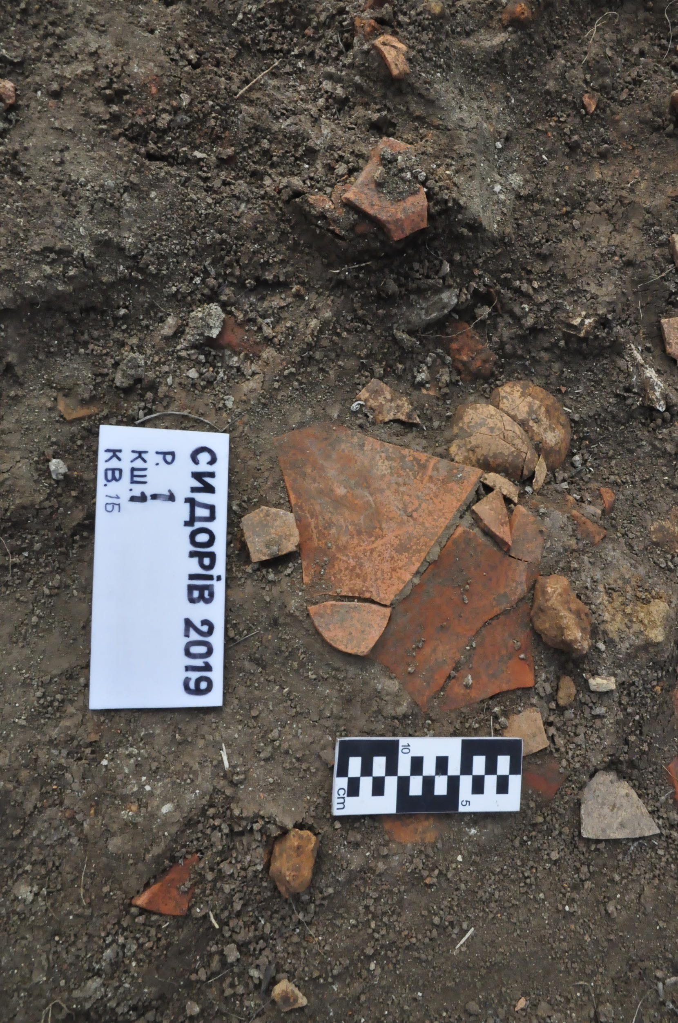
Археологічна експедиція 2019,очолювана Михайлом Сохацьким

Slide 5
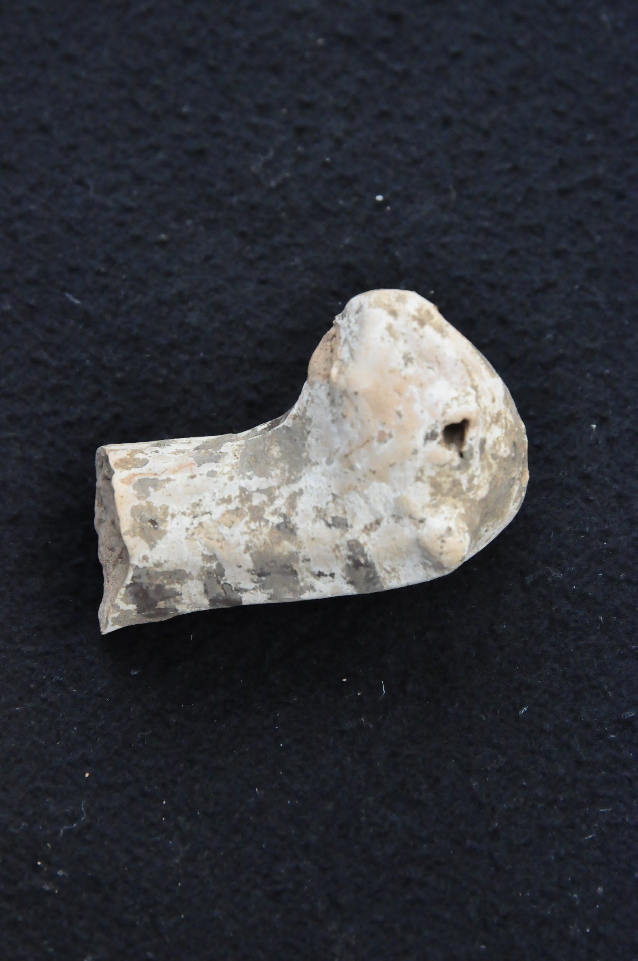
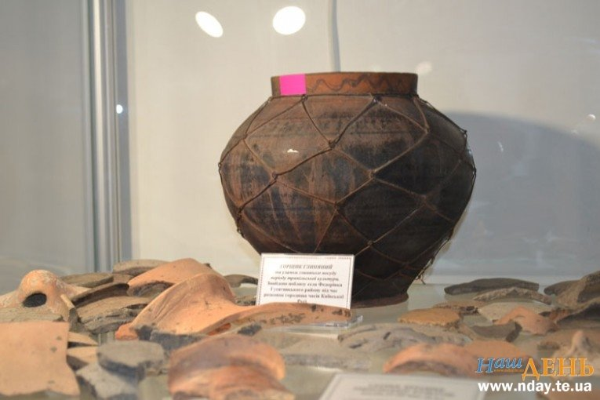
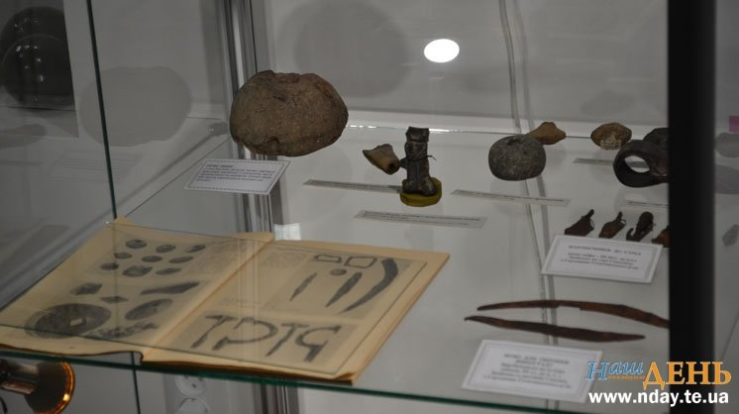
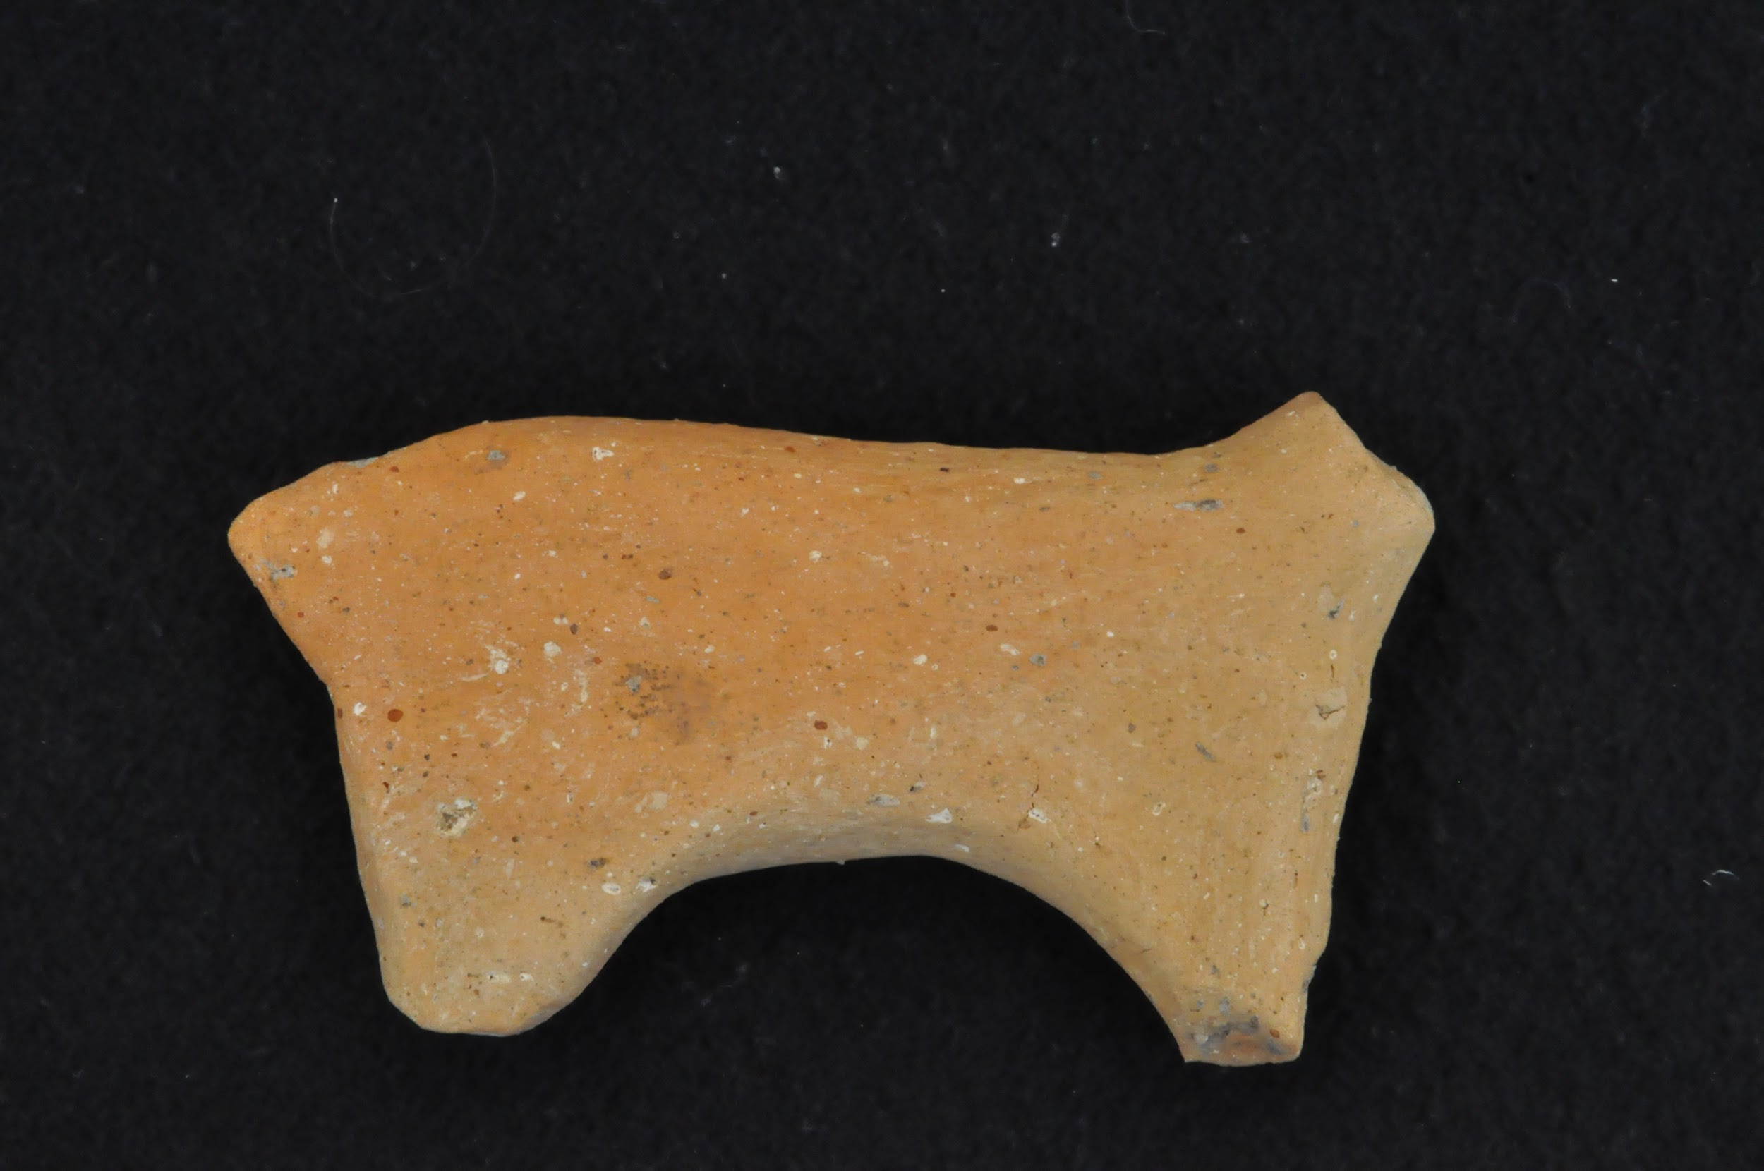
Трипільське мистецтво-світовий феномен
Керамічні вироби-блюдечка,миски,глечики,кубики,амфор,фруктівниці;
Орнамент,який насичений знаками,символами;
Одяг-сорочки,спідниці,сукні
Прикраси із золота і срібла,намиста з кераміки

Slide 6
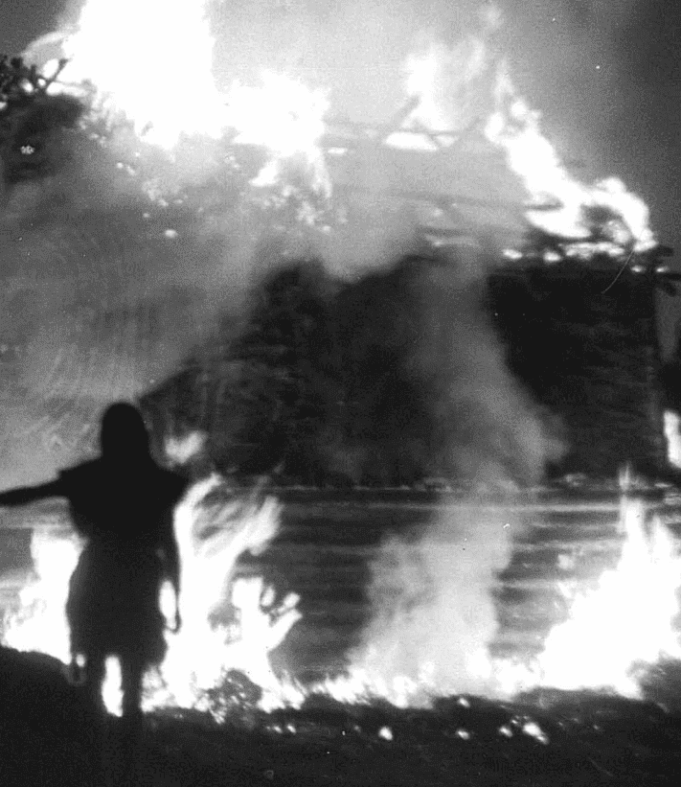
Трипільське житло
Землянки
Наземні глинобитні житла.20-ти метрові будинки із 3-4 кімнатами,у яких були печі.Крім того,були ще дві кімнати-комора для зерна,”сіни”(коридор).Будівлі розташовувалися колом,що свідчить про релігійні вірування трипільців.
Якщо трипільці змінювали своє місце проживання,то спершу спалювали свої домівки,користувалися методом “чистки”

Slide 7
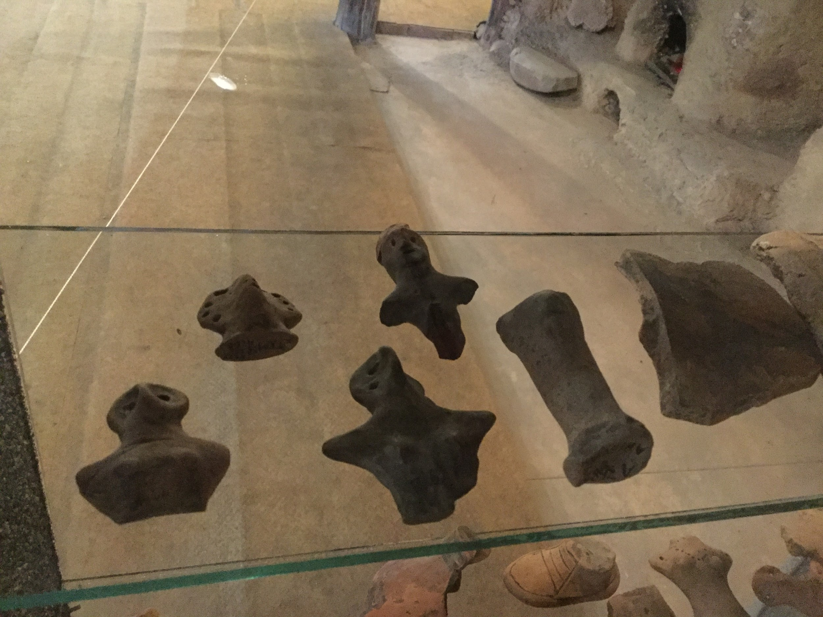
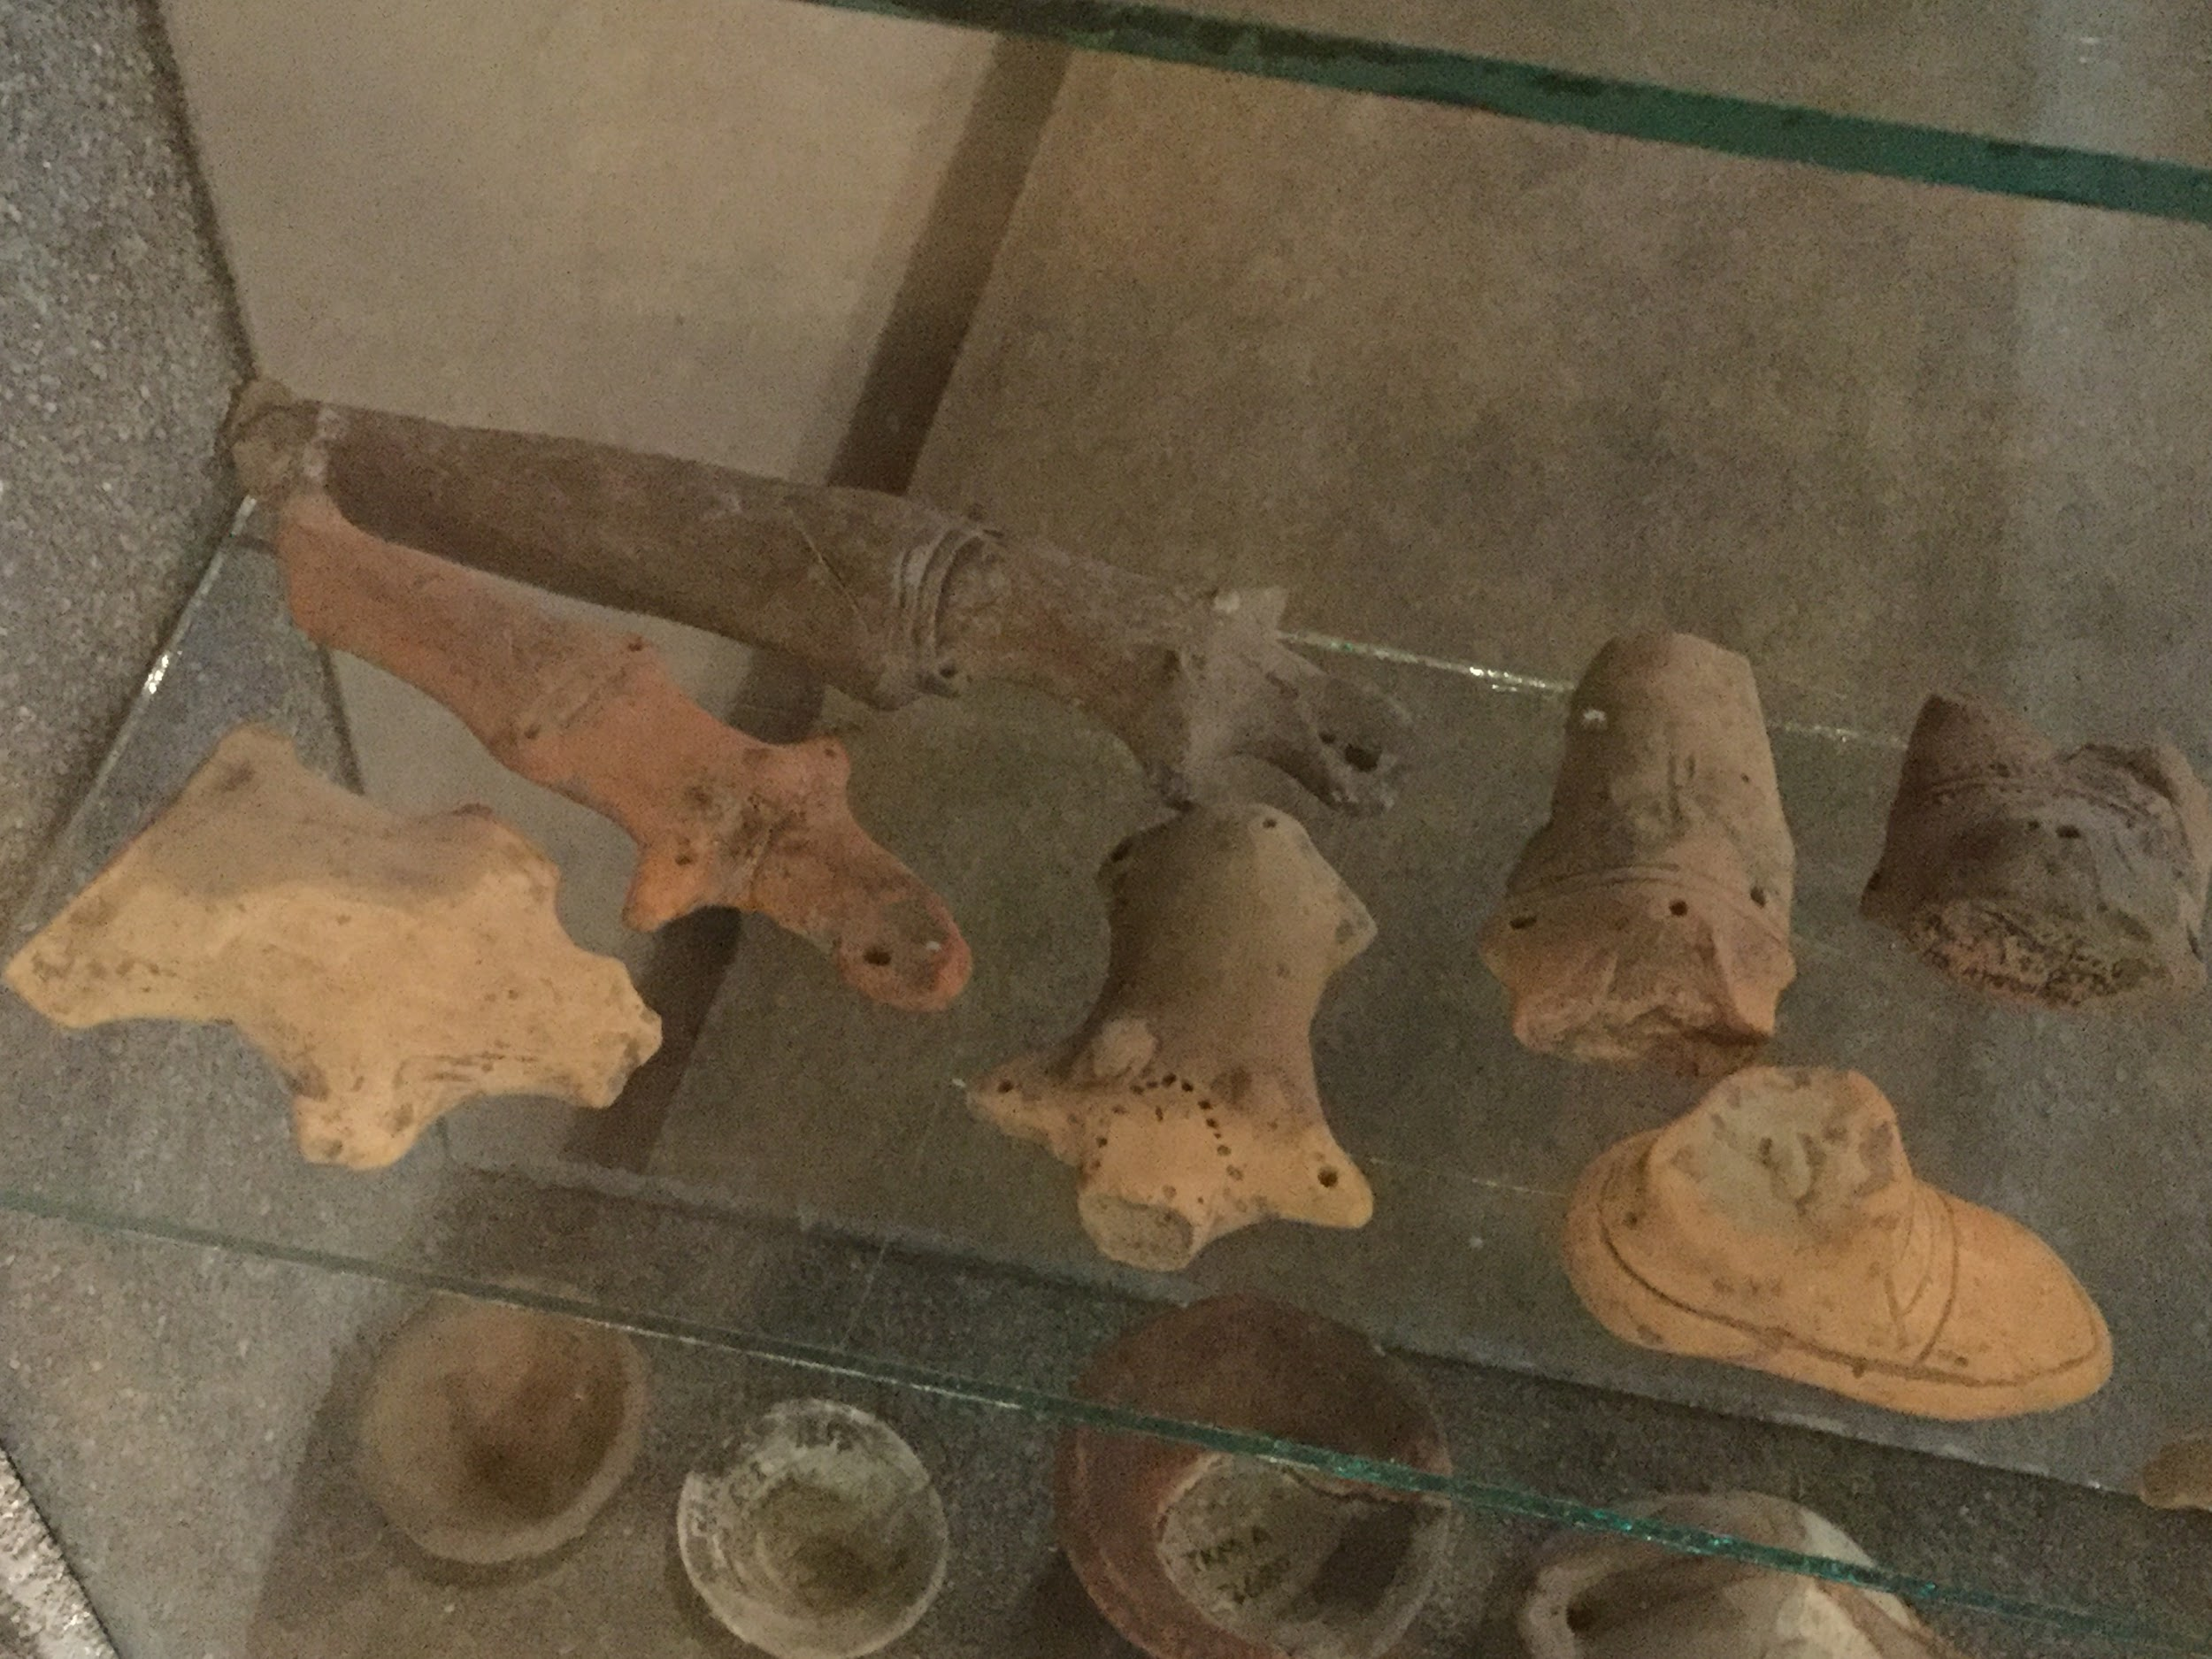
Релігія
Релігія трипільської культури полягає у тому,щоб:
відновити духовне і земне в свідомості людини;
відновити мету і шлях;
повернути уявлення про буття;
вірити в те,що бачиш(роботи те,що розумієш);
любити природу;
вшановувати предків;
гармонізувати тіло й душу;
супроводжувати свята піснями,танцями,іграми,священодійствами

Slide 8
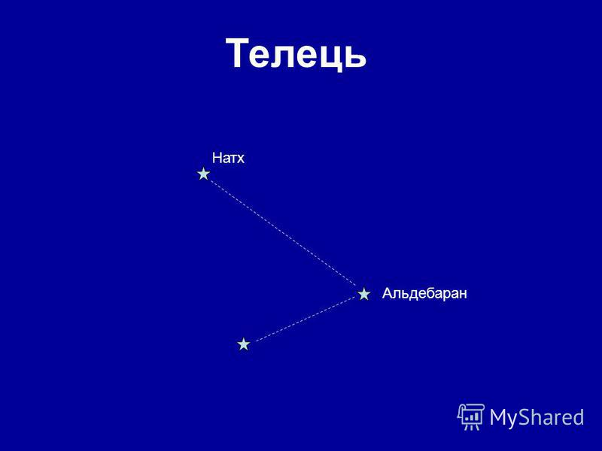
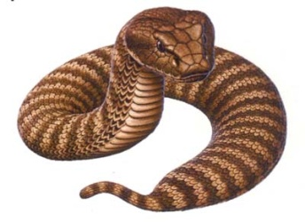
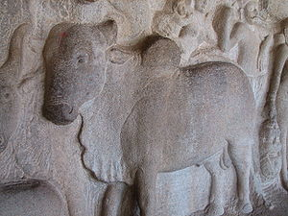
Трипільські боги
Велика Богиня-Матір-символ родючості;
“Священні роги”-утроба,регенерація;
Бог-Батько(Тур)-символ Тільця;
Богиня Подяга-вигляд корови;
Змії(шлюб Богині-Матері із двома чоловіками;
Тотемізм

Slide 9
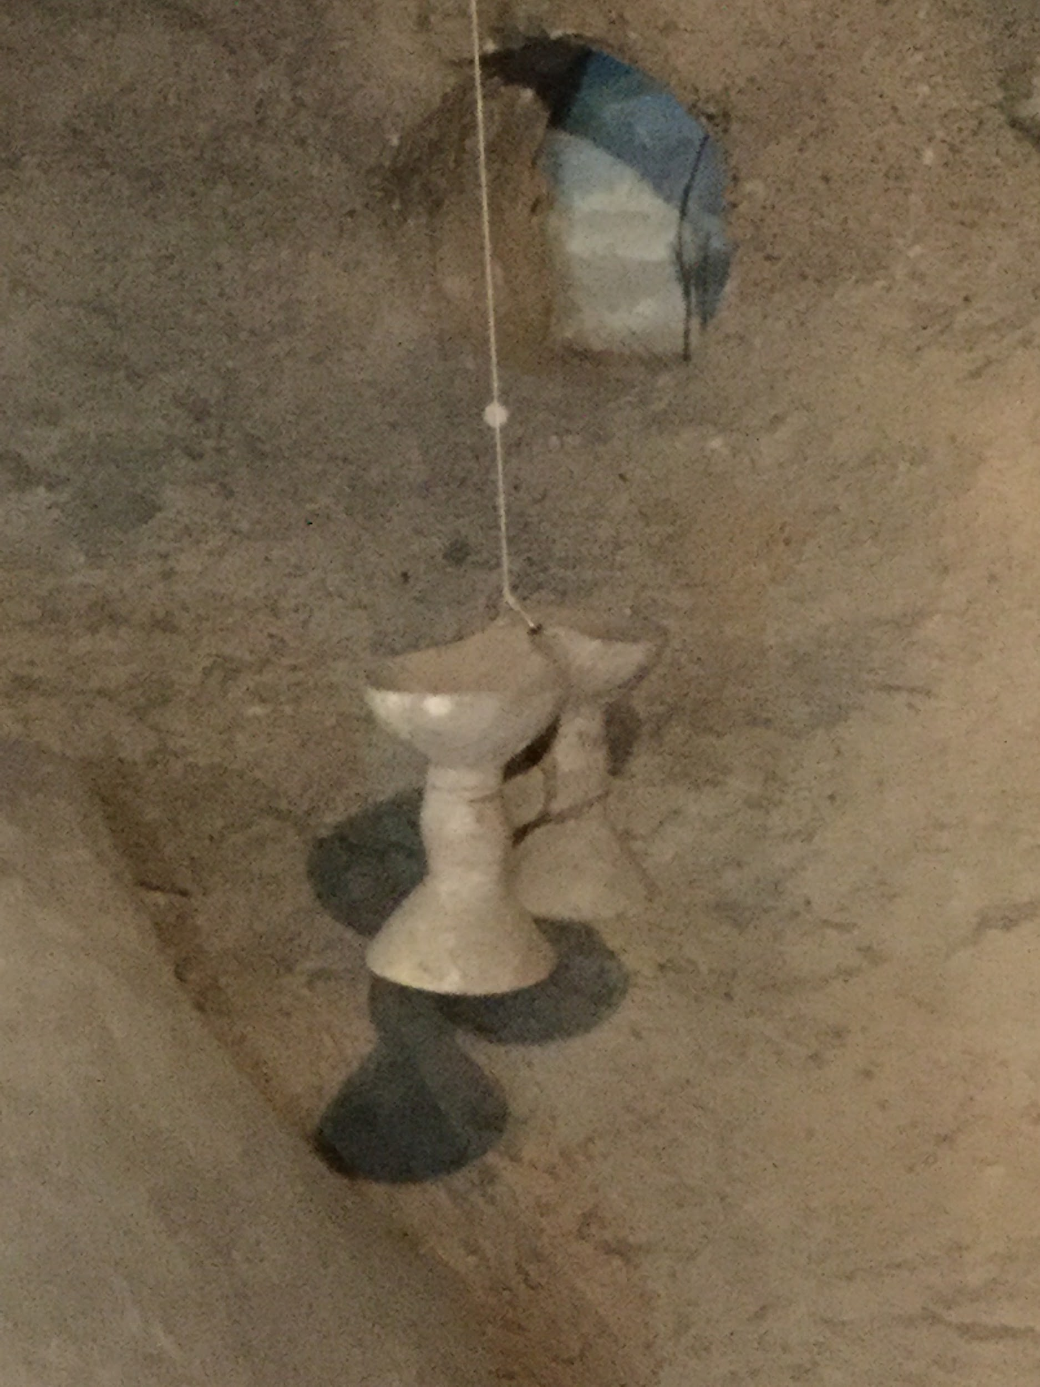
Трипільські культи
Культ Предків.
Трипільці ховали своїх предків під порогом своїх жител або підлогою.
Культ Місяця.
Символ Місяця-безкінечна спіраль.Вона поєднує у собі вічне оновлення,водну стихію,силу та вічну життєдайність жіночого та чоловічого начала.
Культ родючості.
Доказ цього культу є біноклеподібні посудини.Їх використовували для обрядів викликання дощу,освячення перших плодів.
Культ Пуруші.
Всесвіт,безкінечність,першолюдина.Цей культ полягає у своєрідному жертвоприношенні,у який приносили в жертви тварини-бик,кінь.
Тернопільський обласний краєзнавчий музей

Slide 10
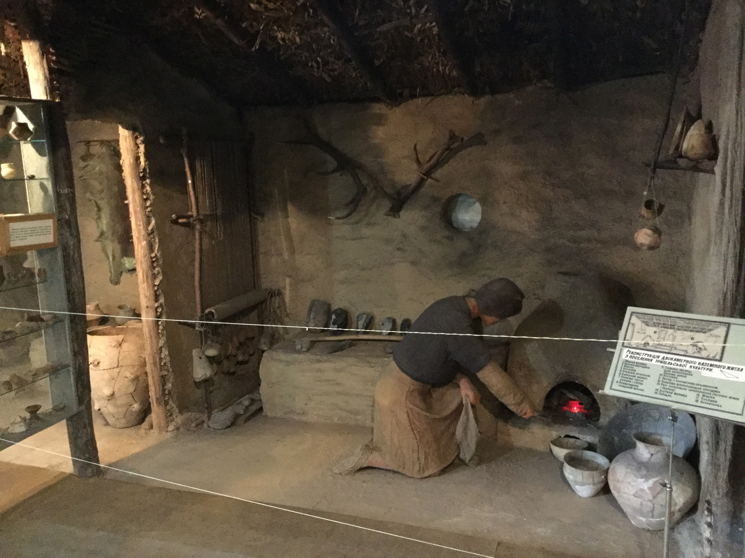
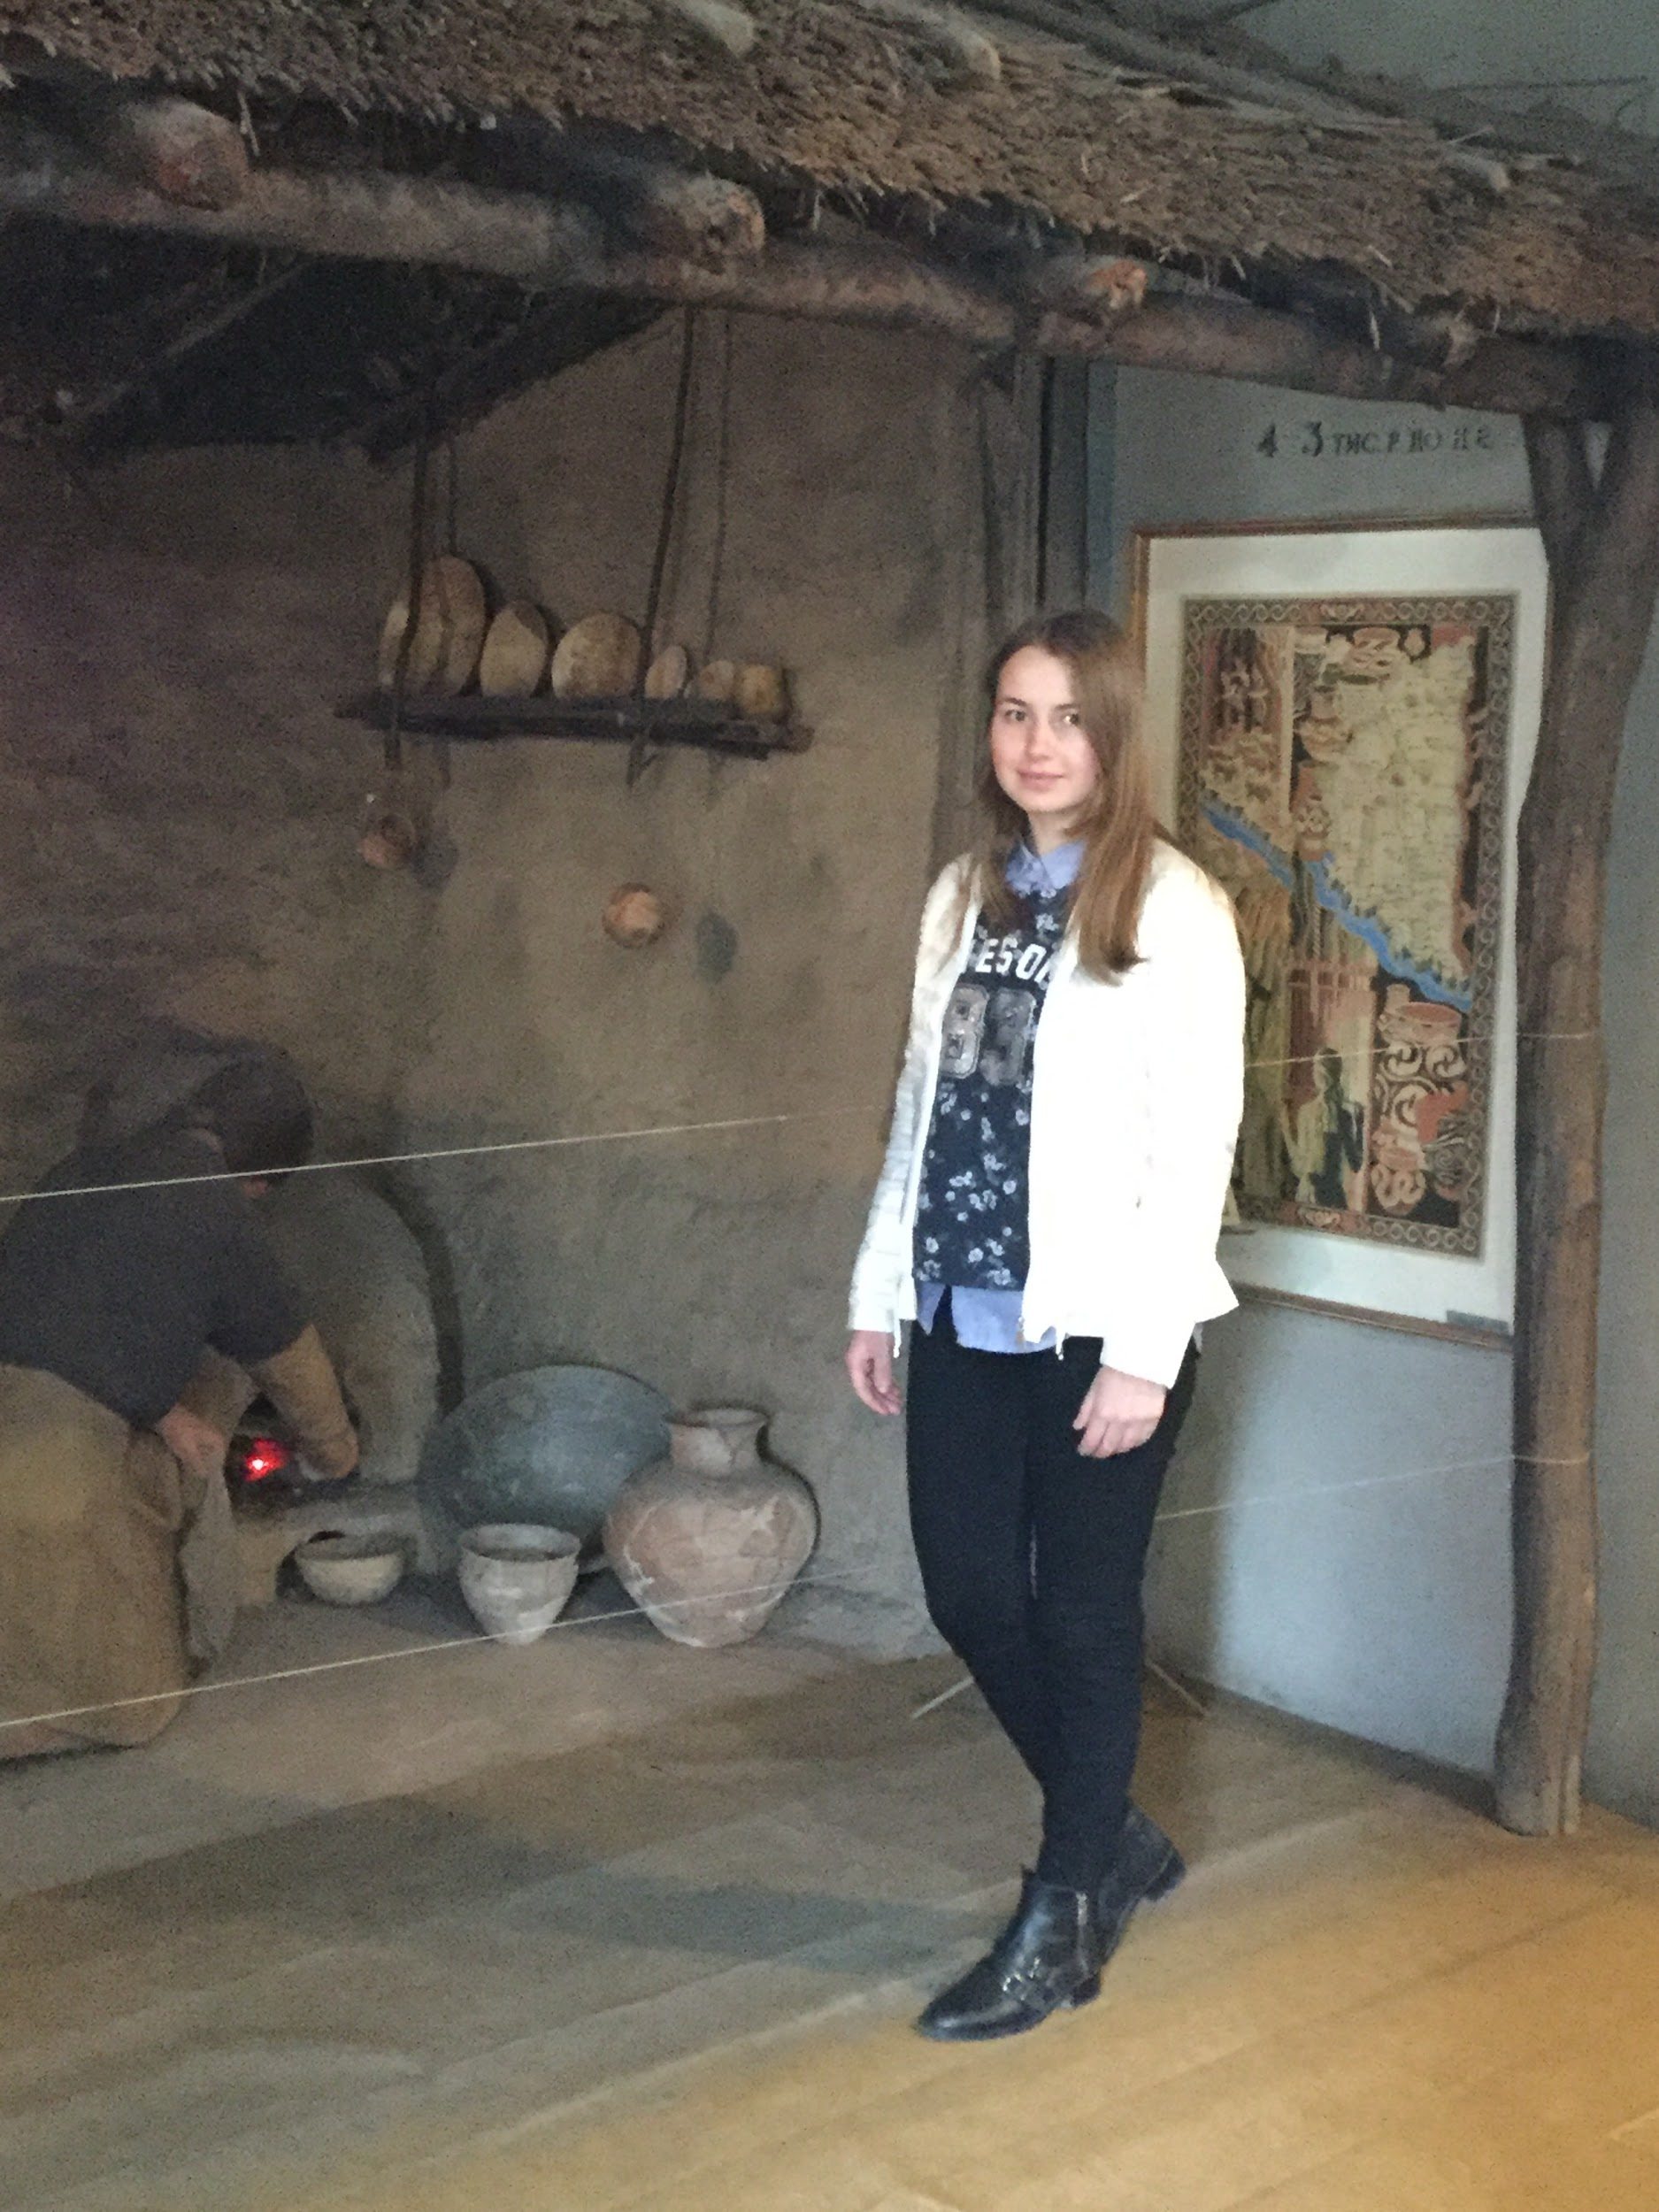
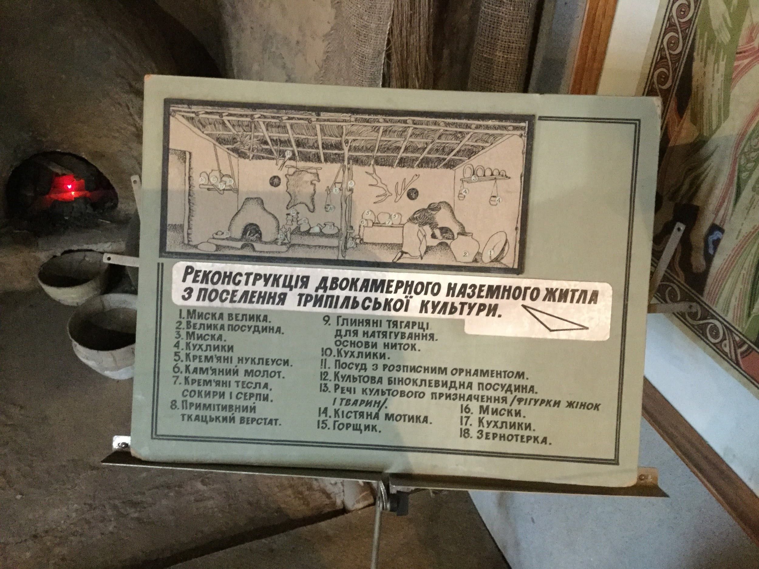
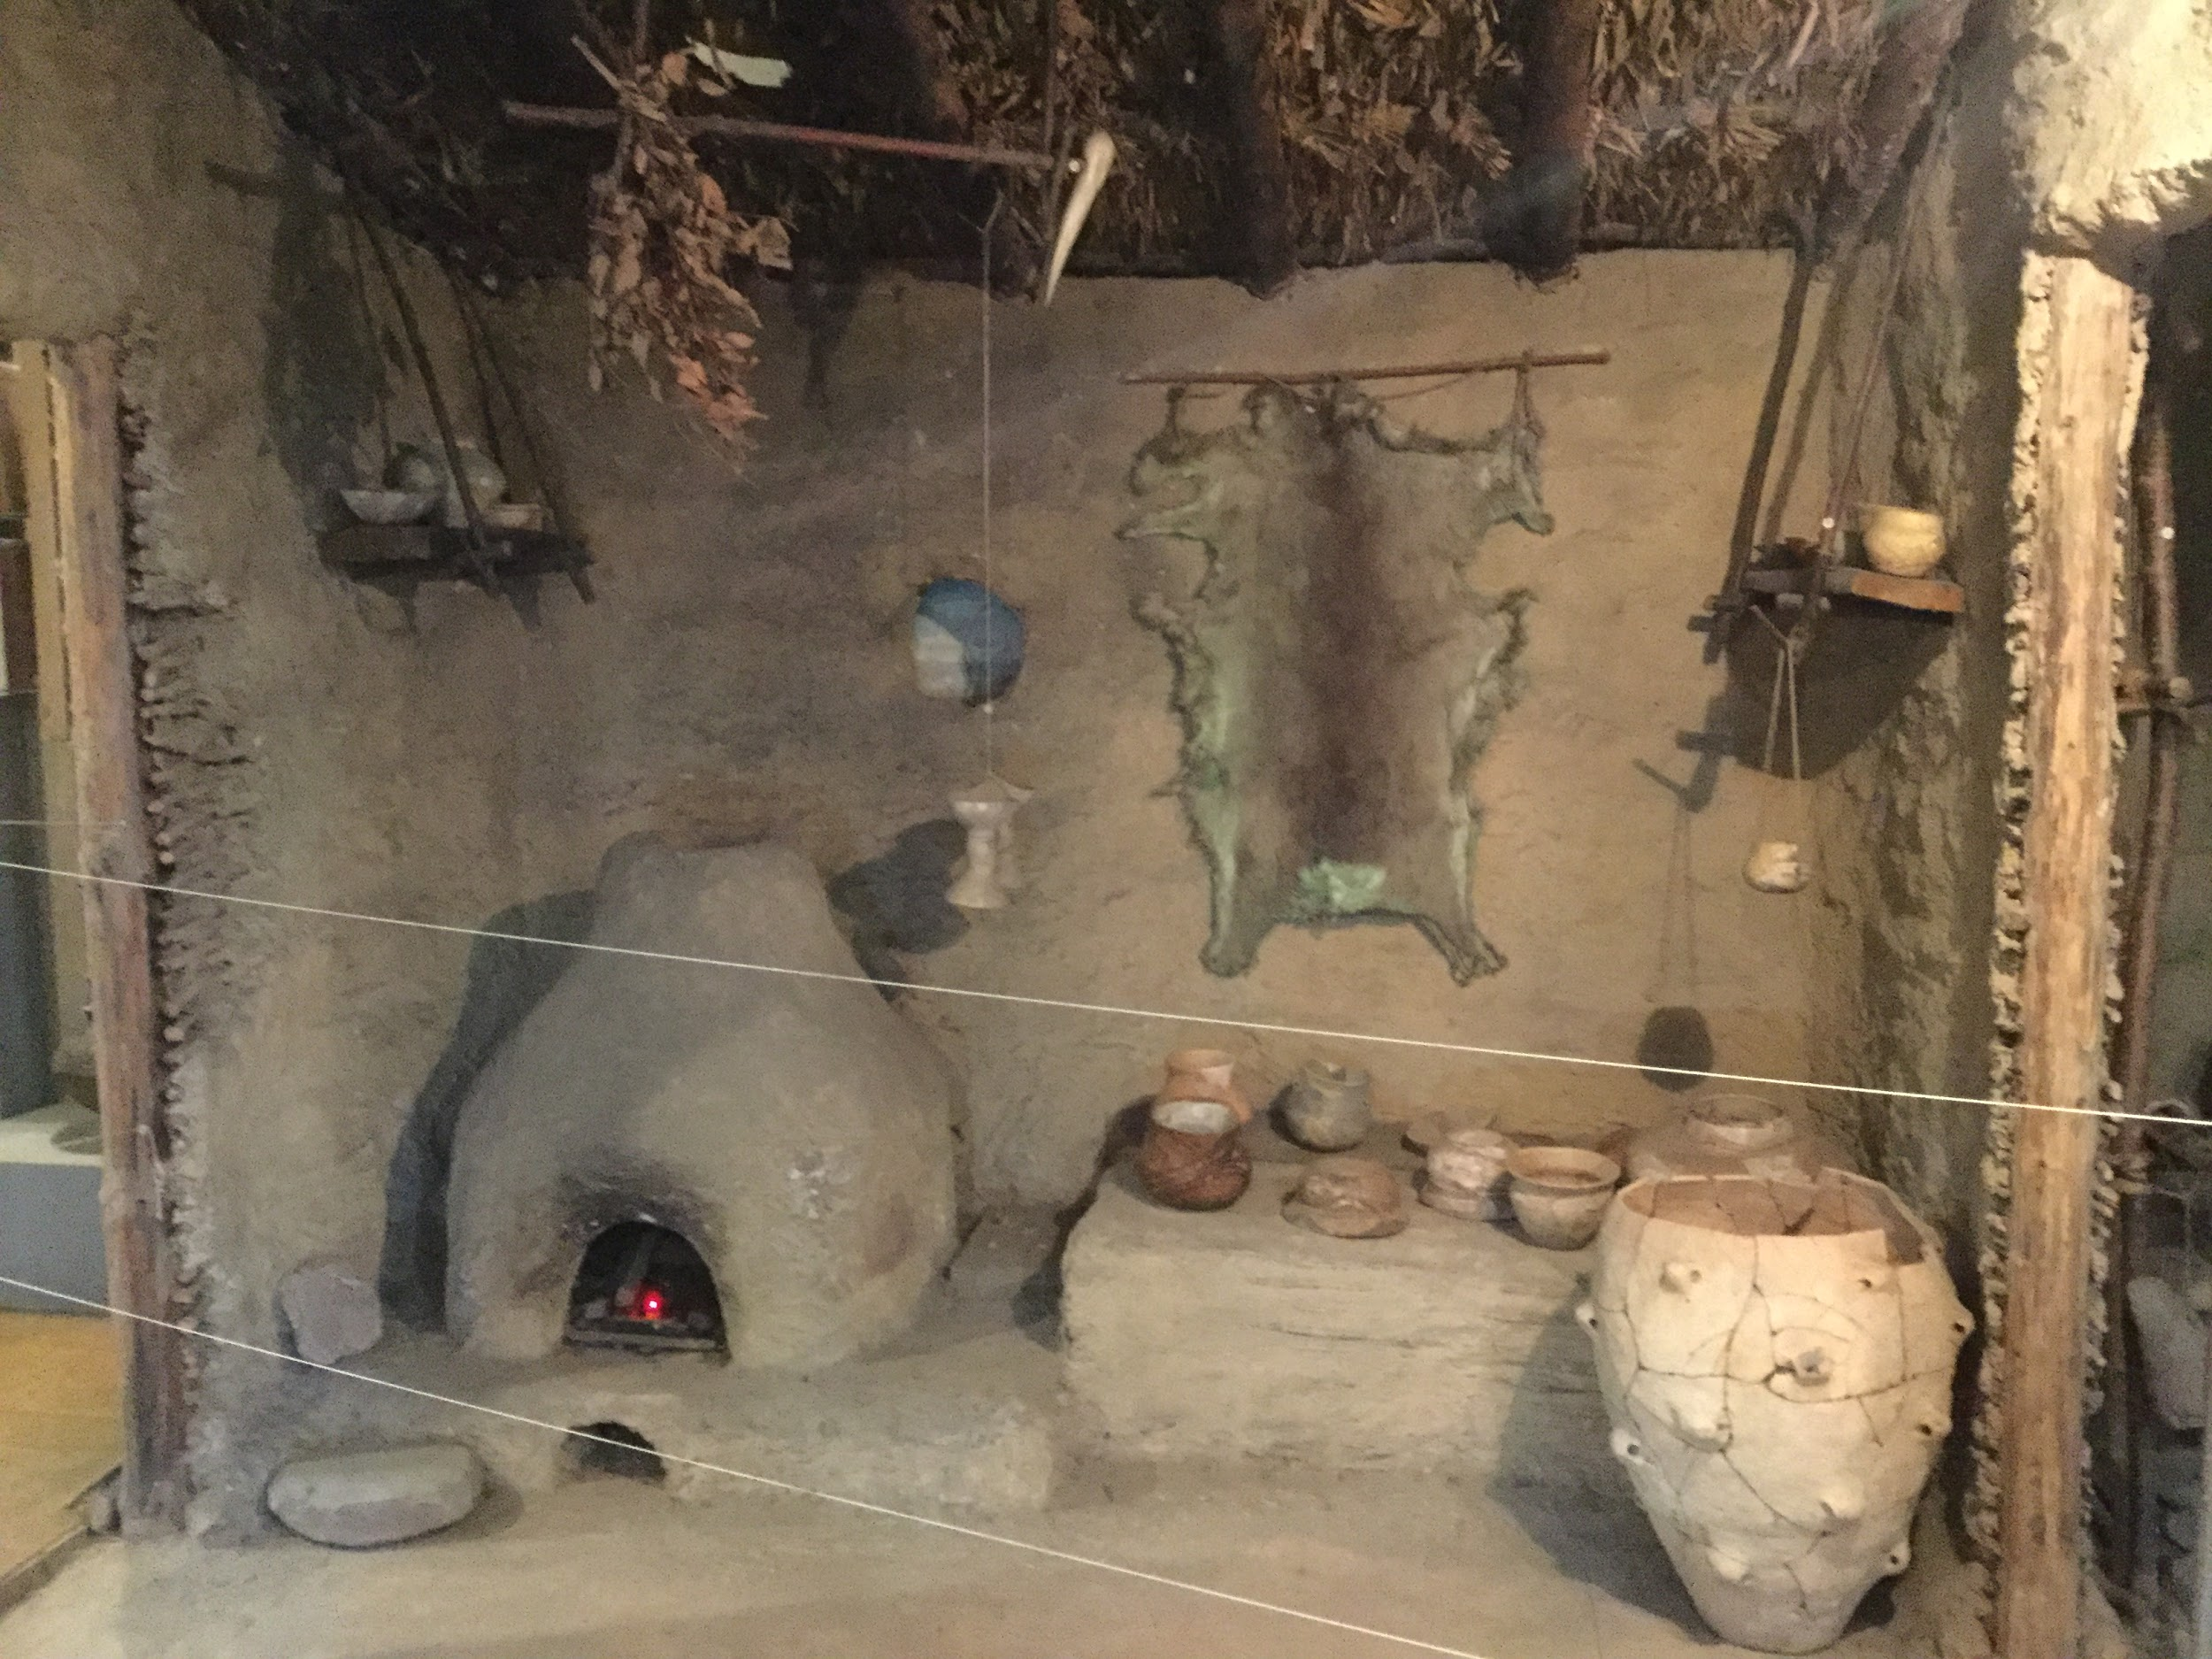
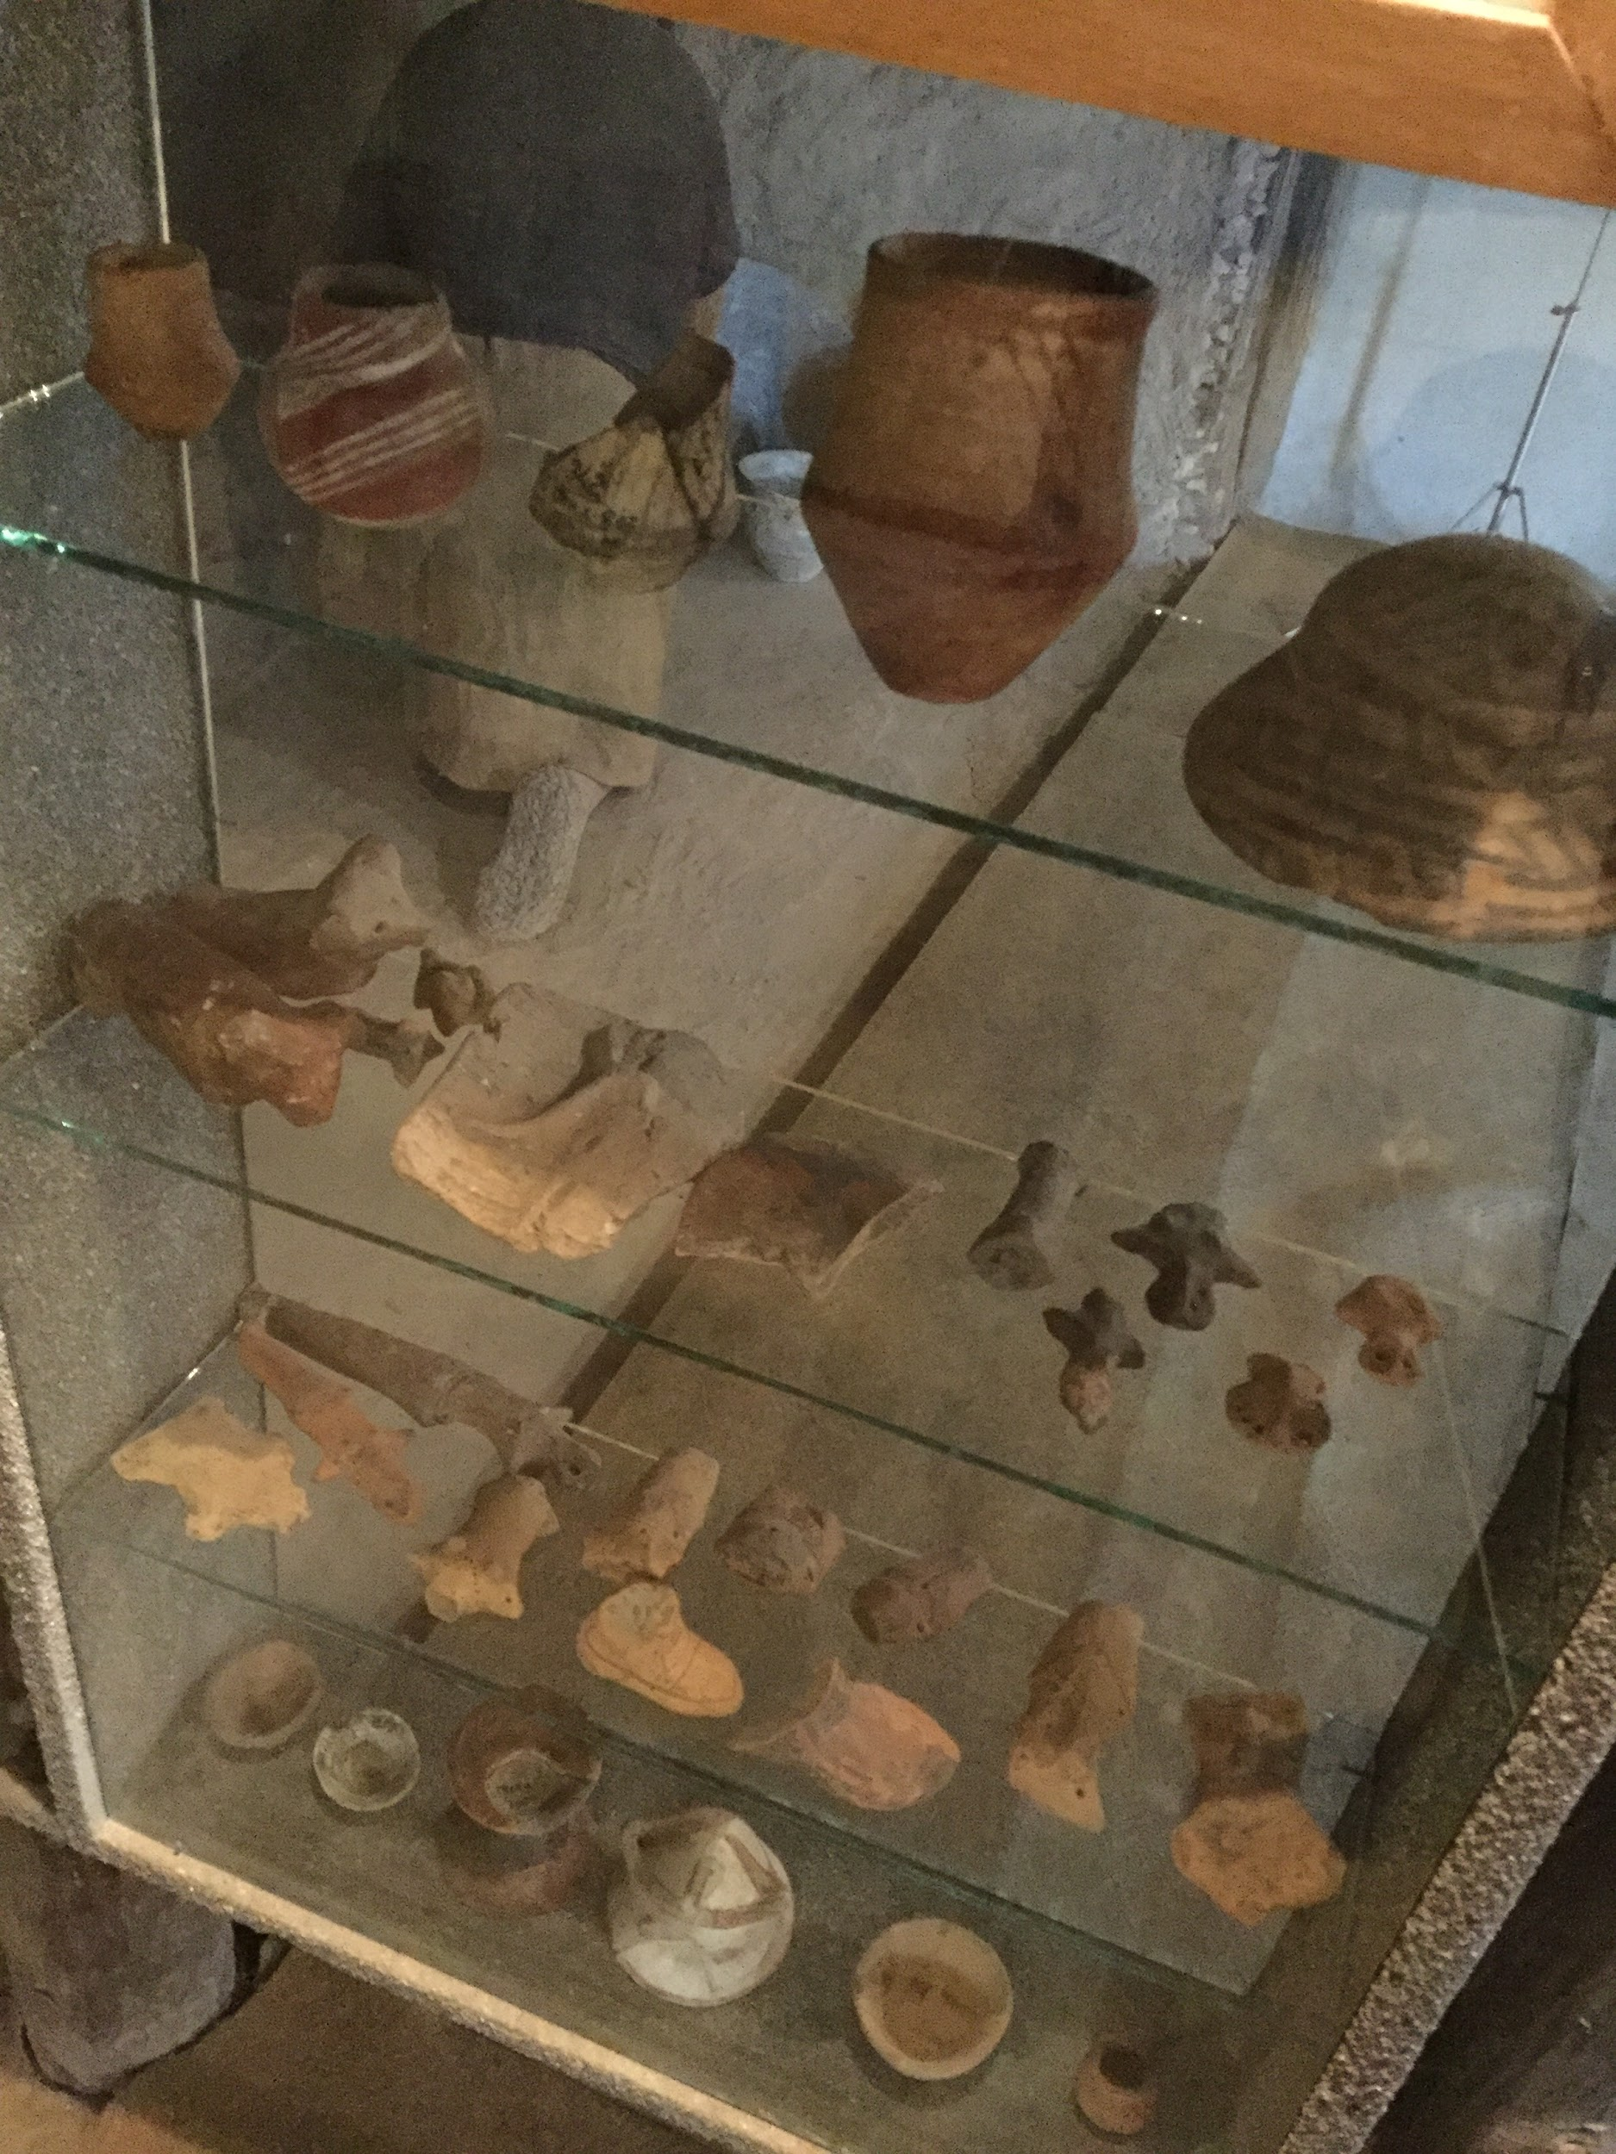

Slide 11
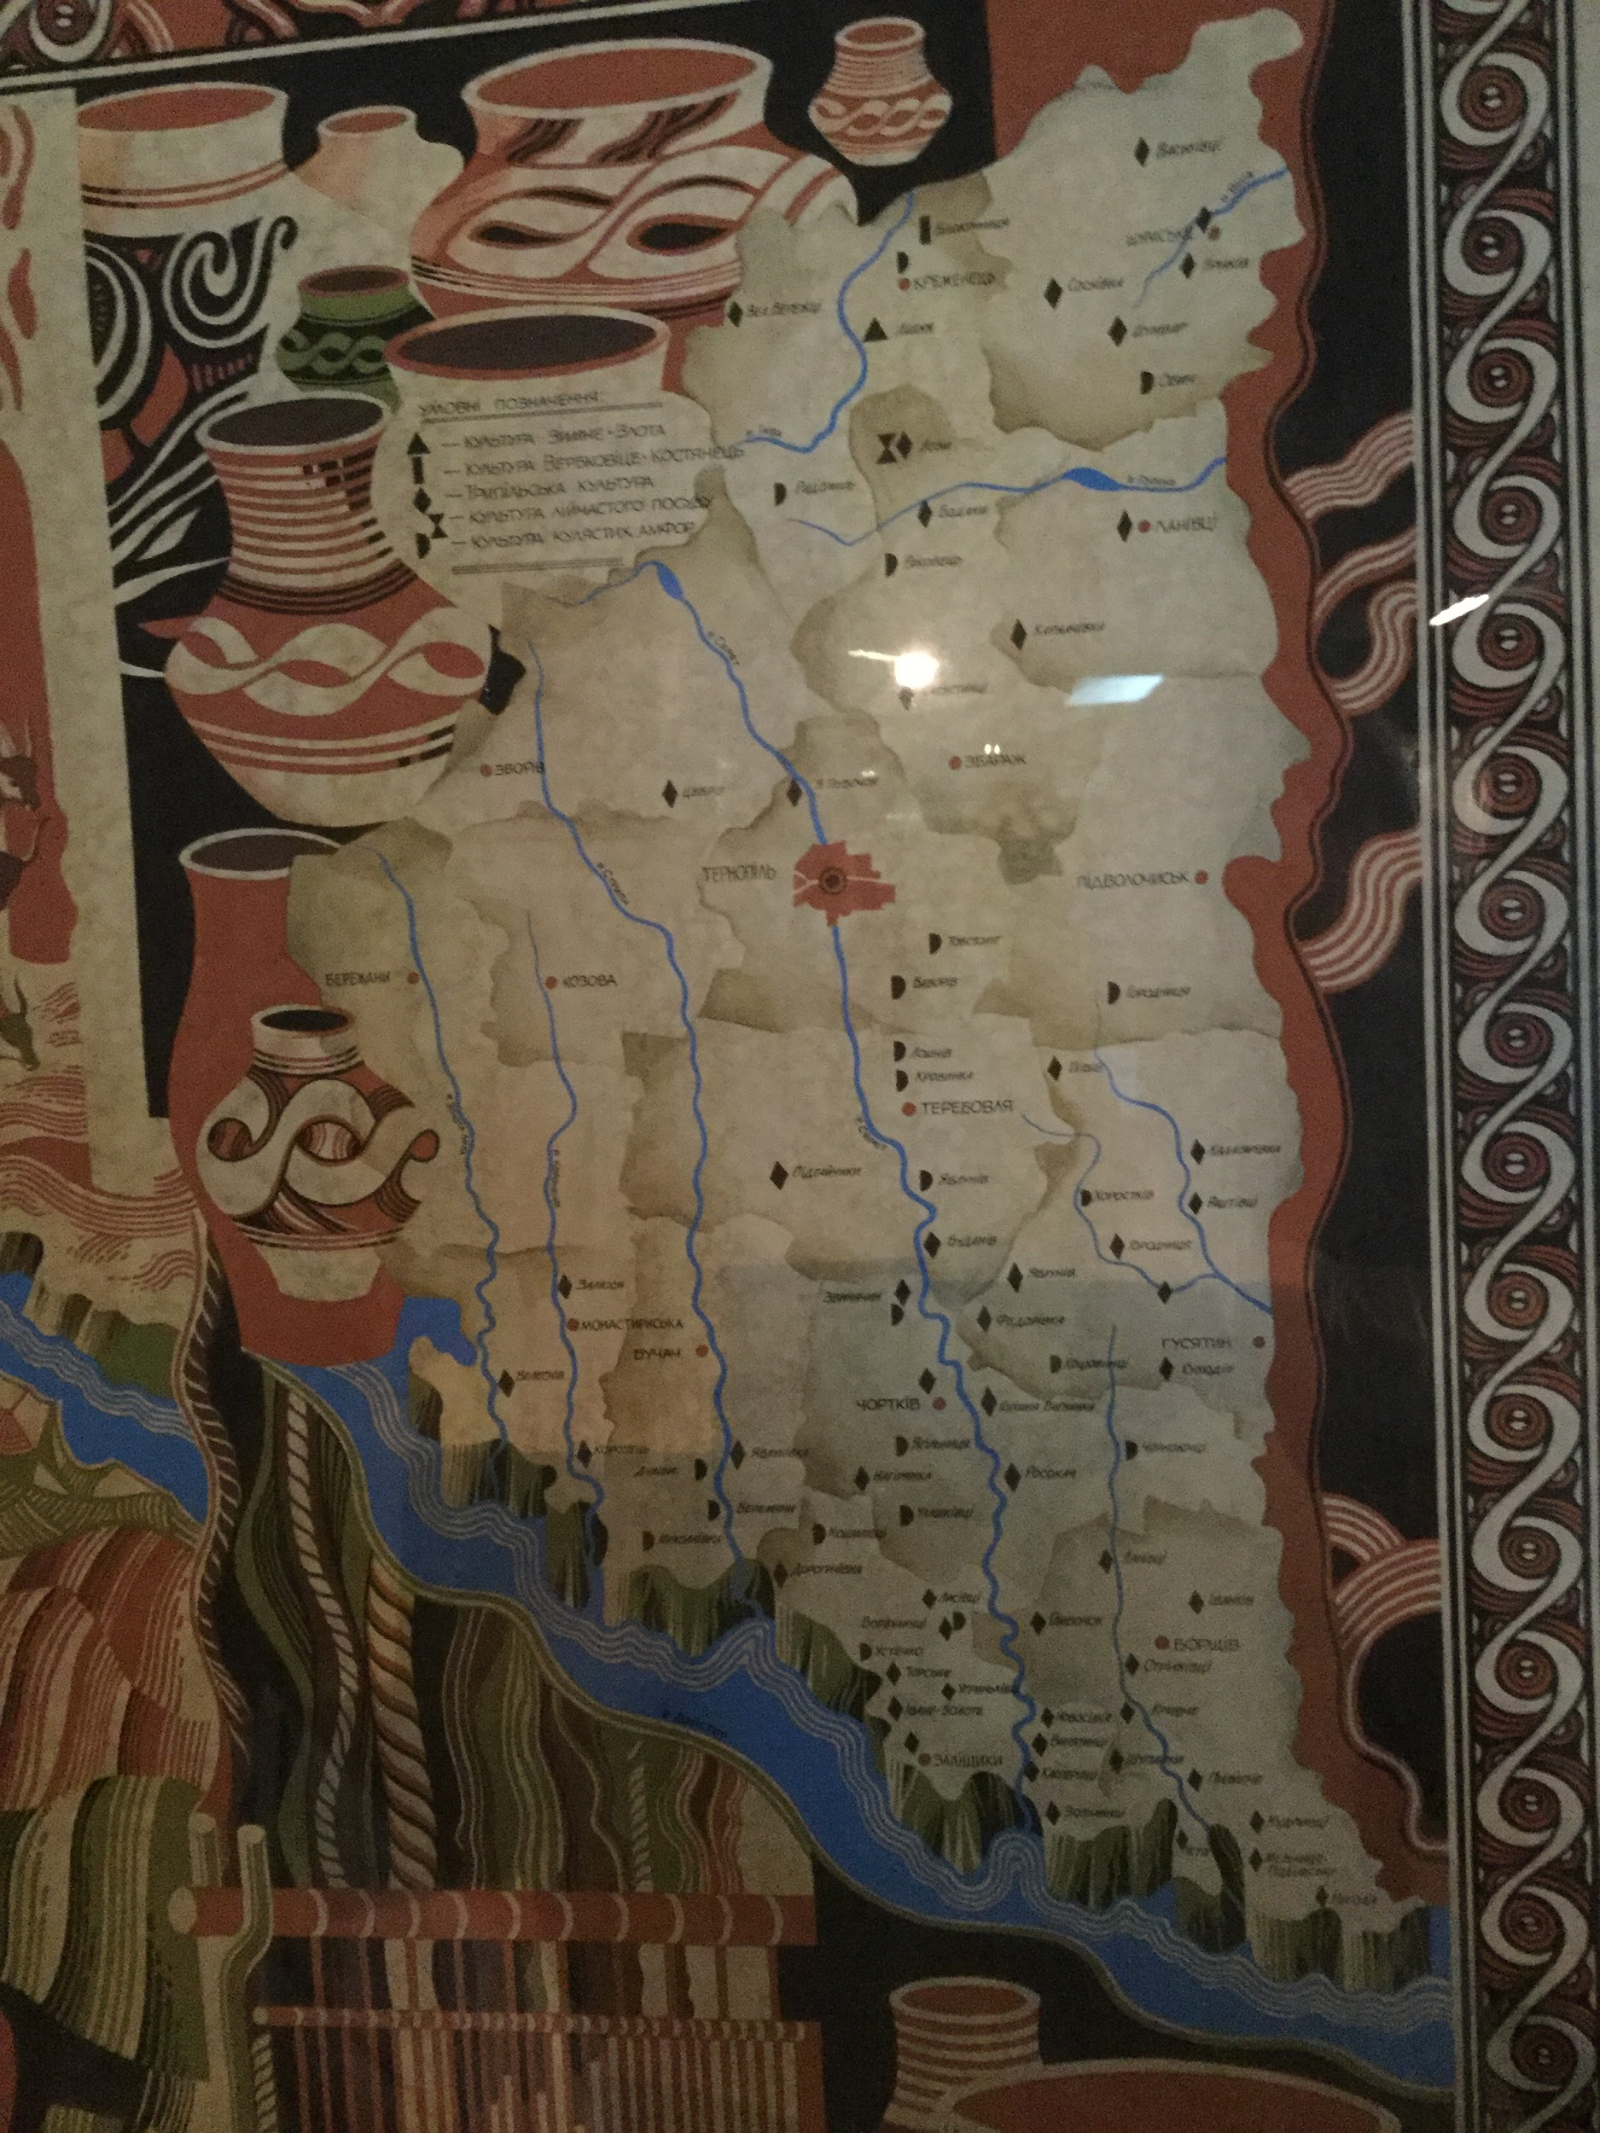
Переглядаючи численні археологічні дані, ми дійшли висновку,що трипільська культура в Гусятинському районі була досить поширеною у таких селах, як :
Білинівка, Буцики, Васильківці, Вікно, Вільхівчик, Гадинківці, Глібів, Городниця,
Гримайлів, Гусятин, Жабинці, Зелене, Калагарівка, Клювинці, Козина, Копичинці, Котівка, Коцюбинці, Красне, Крогулець, Крутилів, Личківці, Трибухівці, Мала Лука, Малі Бірки, Постолівка, Монастириха,Новосілка, Пізнанка, Раштівці, Рудки, Самолусківці, Сорока, Ставки, Старий Нижбірок, Суходіл, Сухостав, Товсте, Увисла,
Тудорів, Федорівка, Хлопівка, Хоростків, Целіїв, Чабарівка, Чагарі, Шидлівці, Юрківці, Яблунів.

Slide 12
Використані джерела інформації:
Тернопільський обласний краєзнавчий музей;
звіт археологів,керівник яких Михайло Сохацький;
Борщівський краєзнавчий музей;
Гусятинський краєзнавчий музей;
Інтернет-джерела

Slide 13
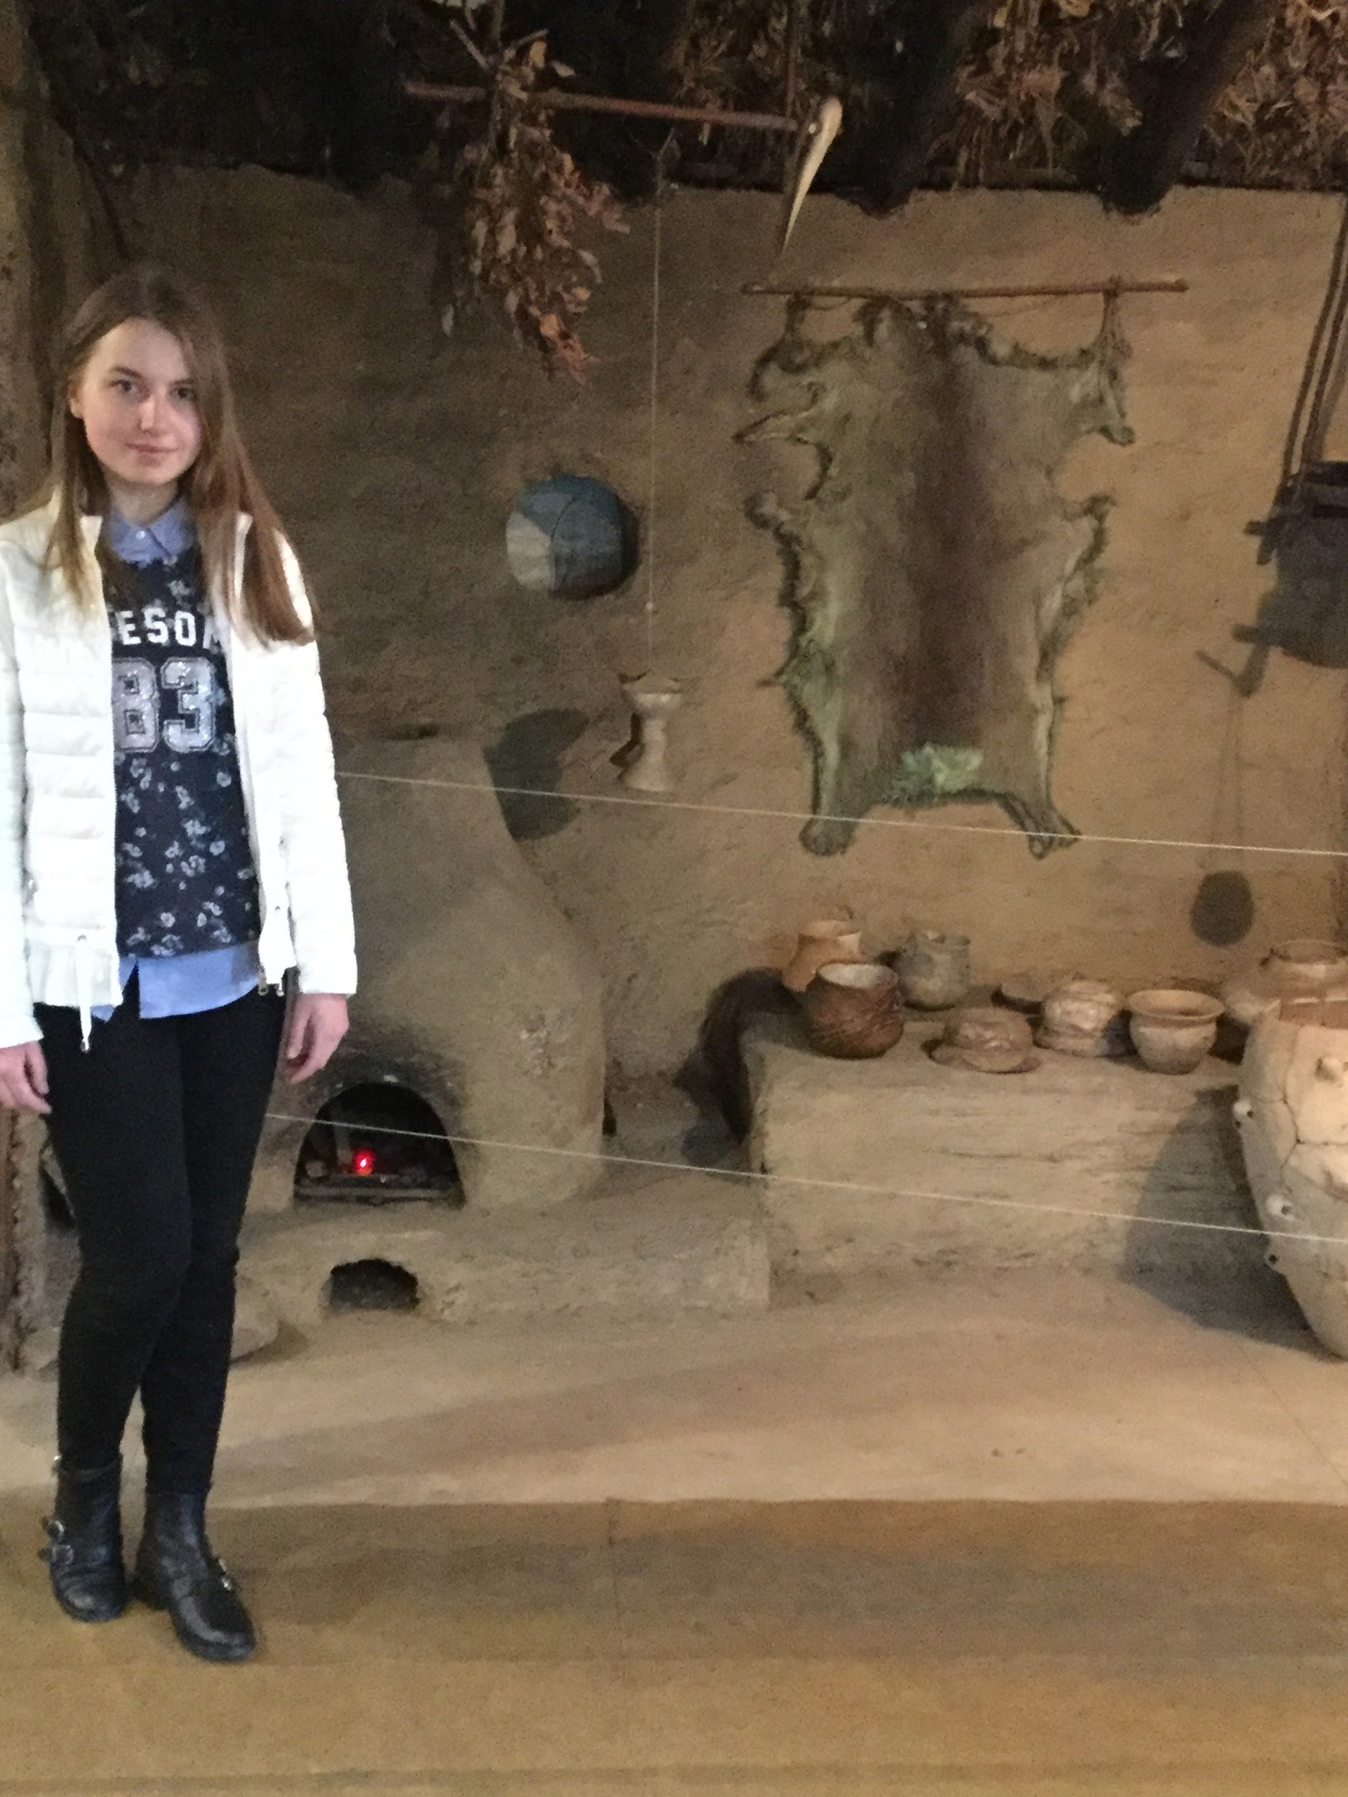
Дякую за увагу!

